Slide 1

التهيئة
Aishah Aljuhani

Slide 2
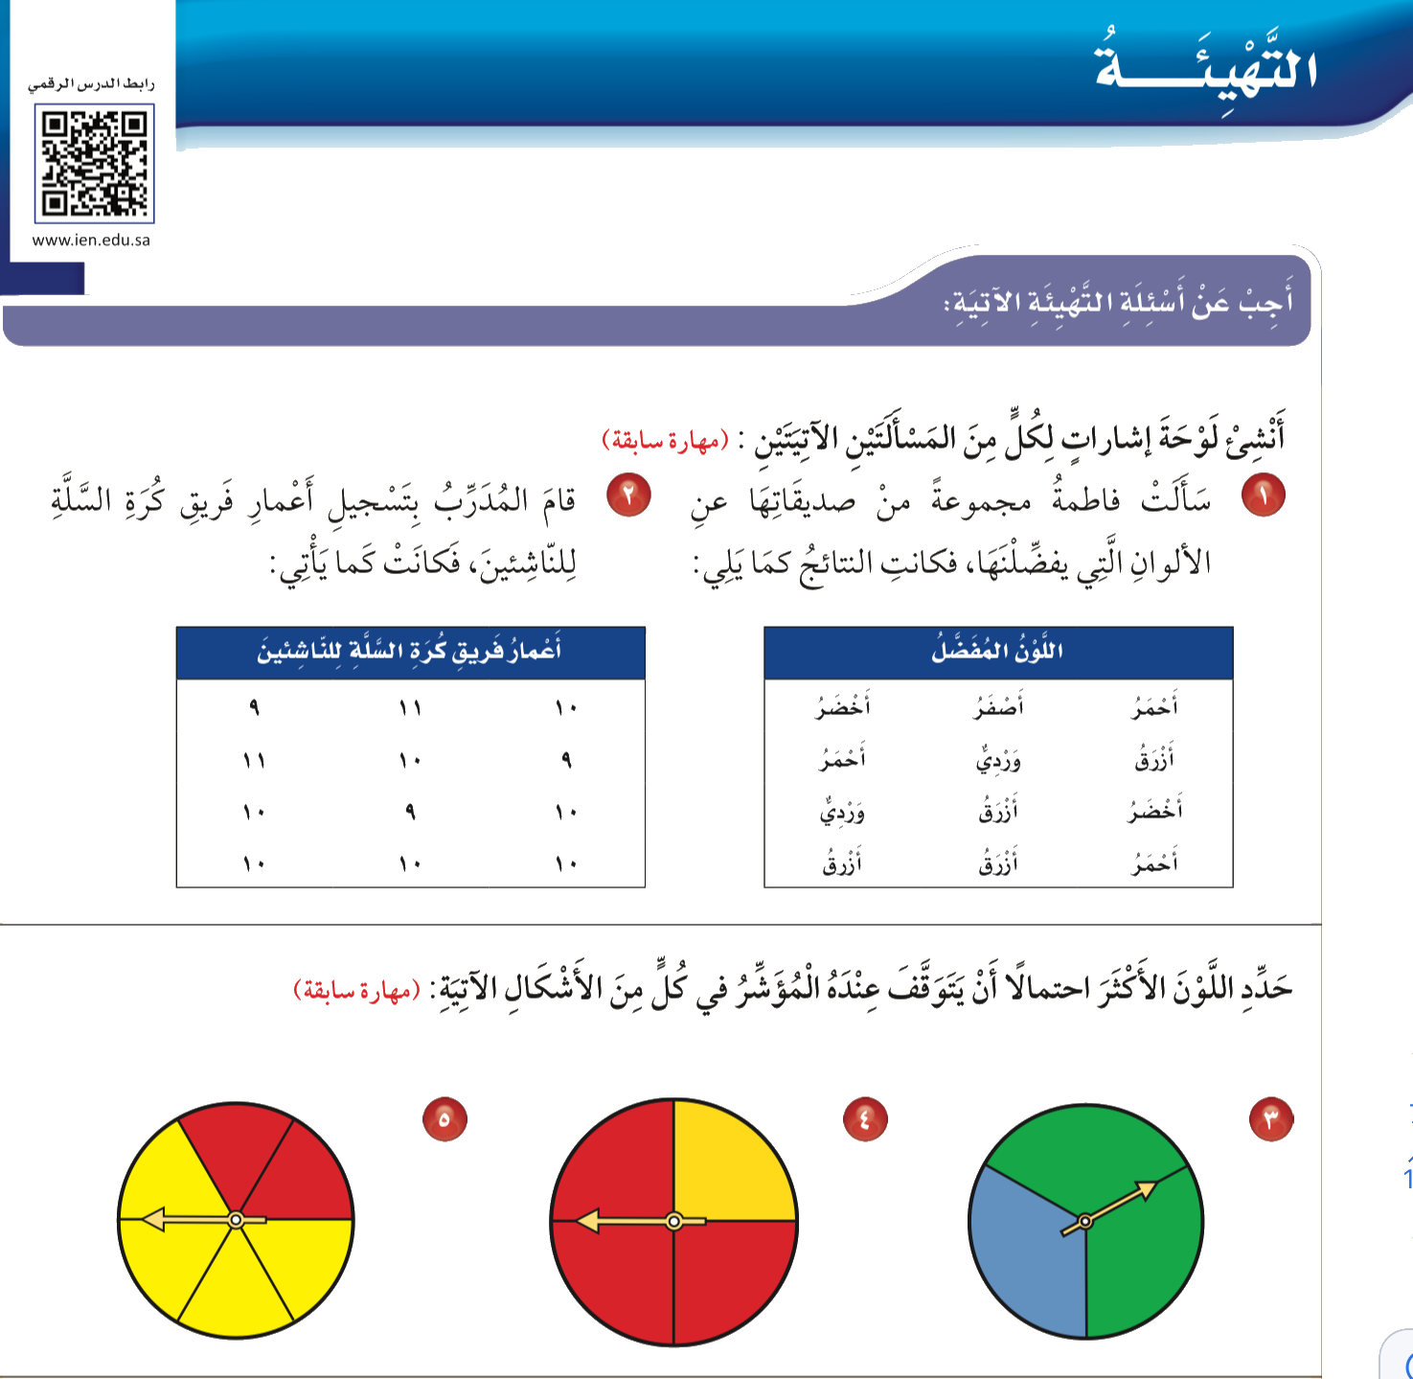
صفحة ٧٨

Slide 3
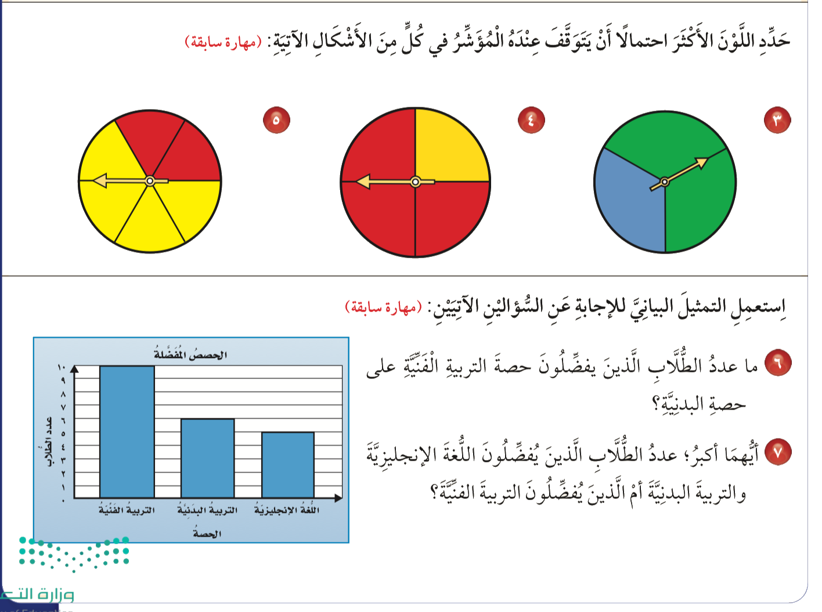
صفحة ٧٨

Slide 4


جمع البيانات وتنظيمها
Aishah Aljuhani

Slide 6

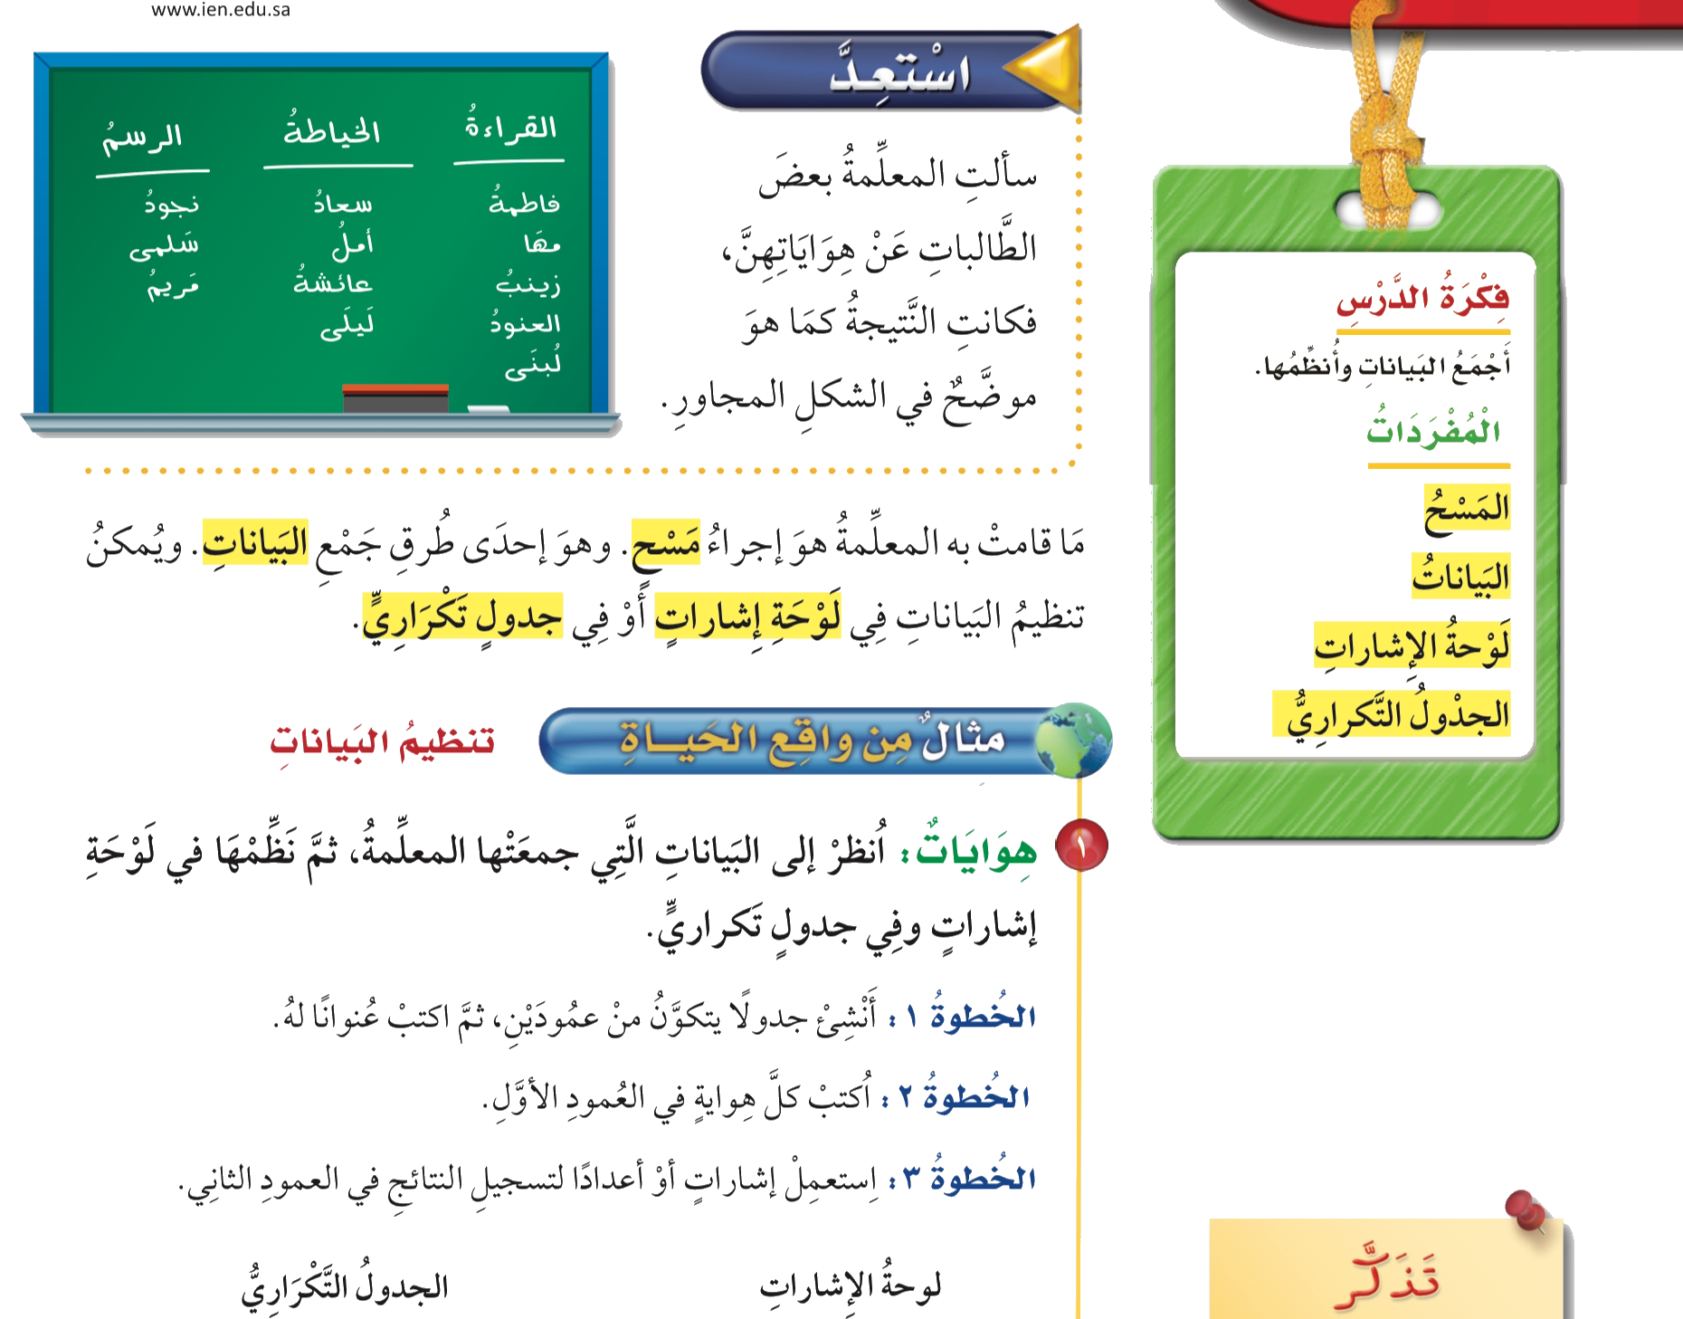
جمع البيانات وتنظيمها
أجمع البيانات
وأنظمها

Slide 7


Slide 8
جمع البيانات وتنظيمها
صفحة ٧٩

Slide 9
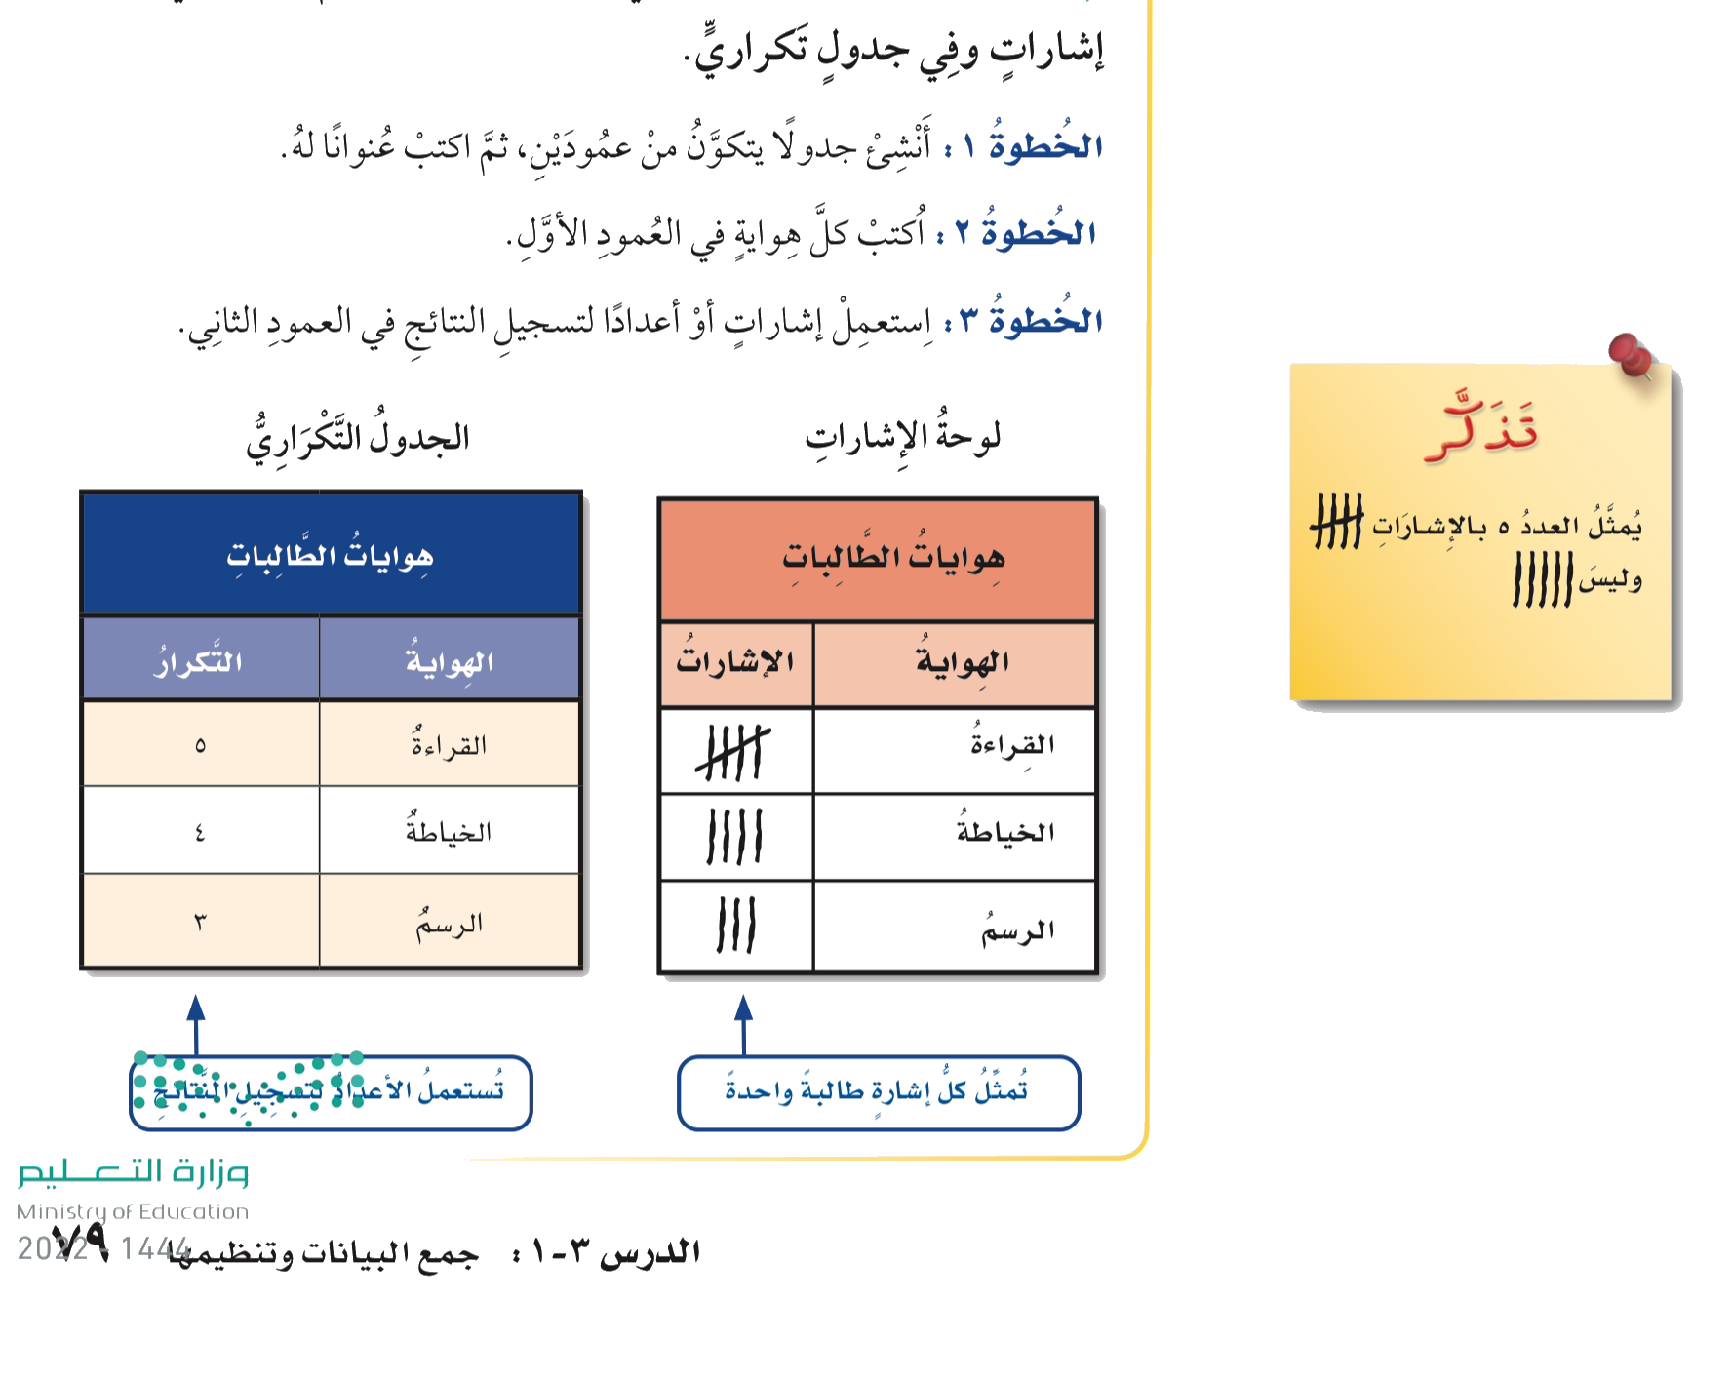
صفحة ٧٩
تستعمل الأعداد لتسجيل النتائج
تمثل كل إشارة طالبة واحدة

Slide 10
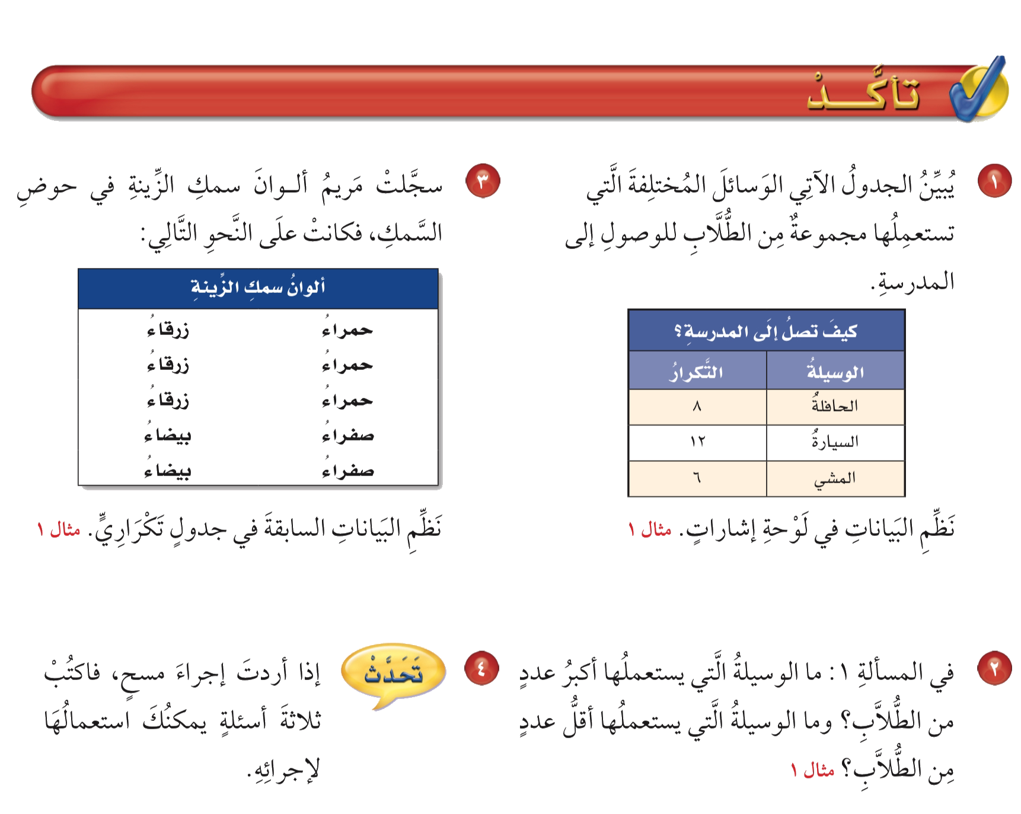
صفحة ٨٠

Slide 11
صفحة ٨٠

Slide 12
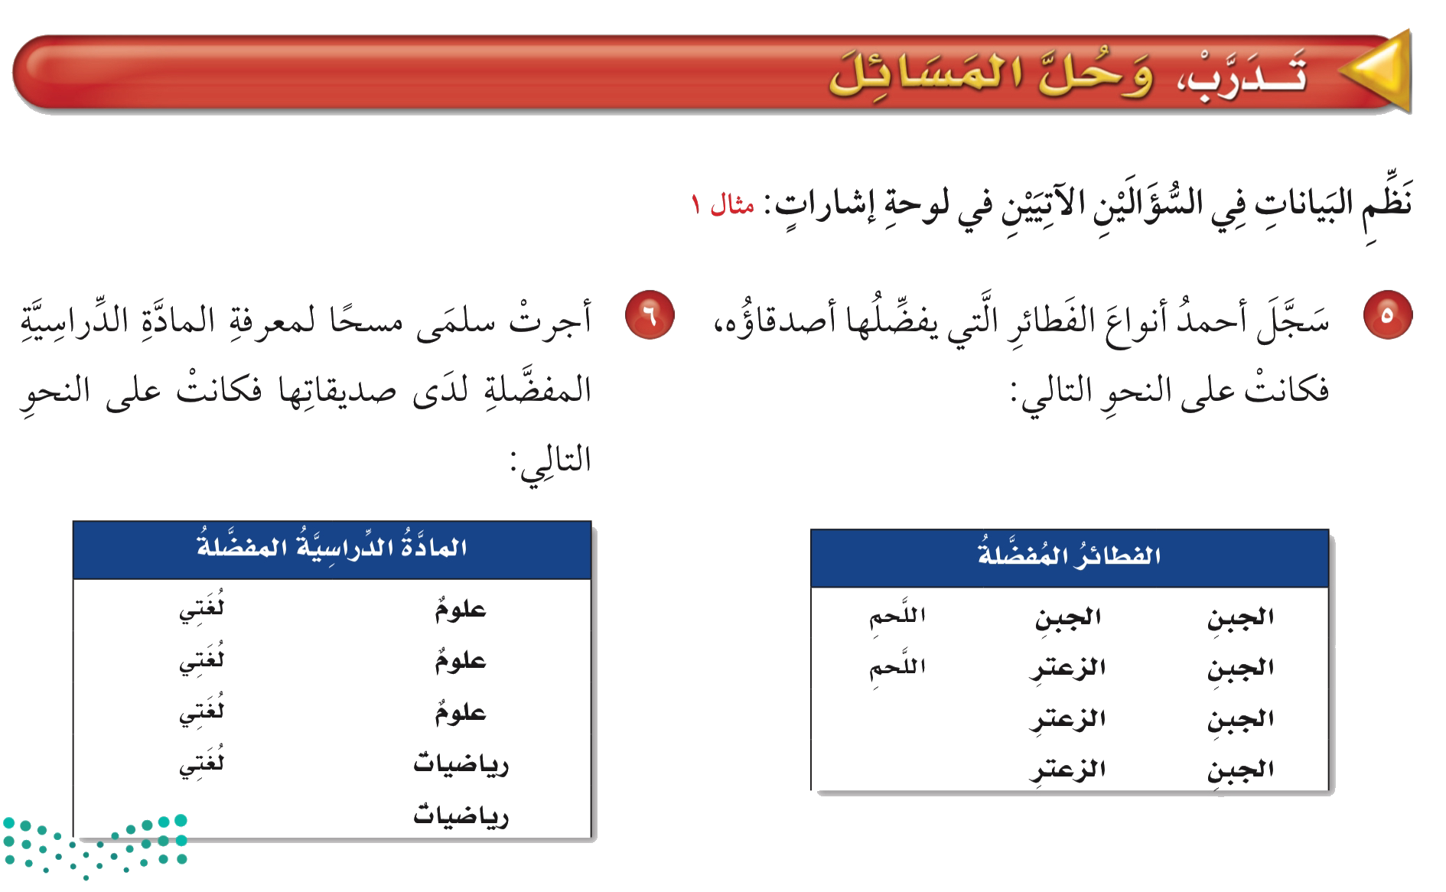
صفحة ٨٠

Slide 13
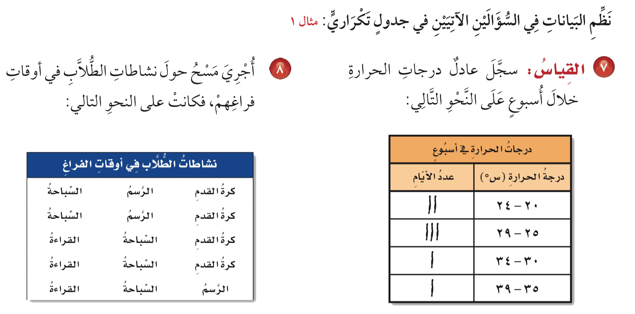
صفحة ٨١

Slide 14
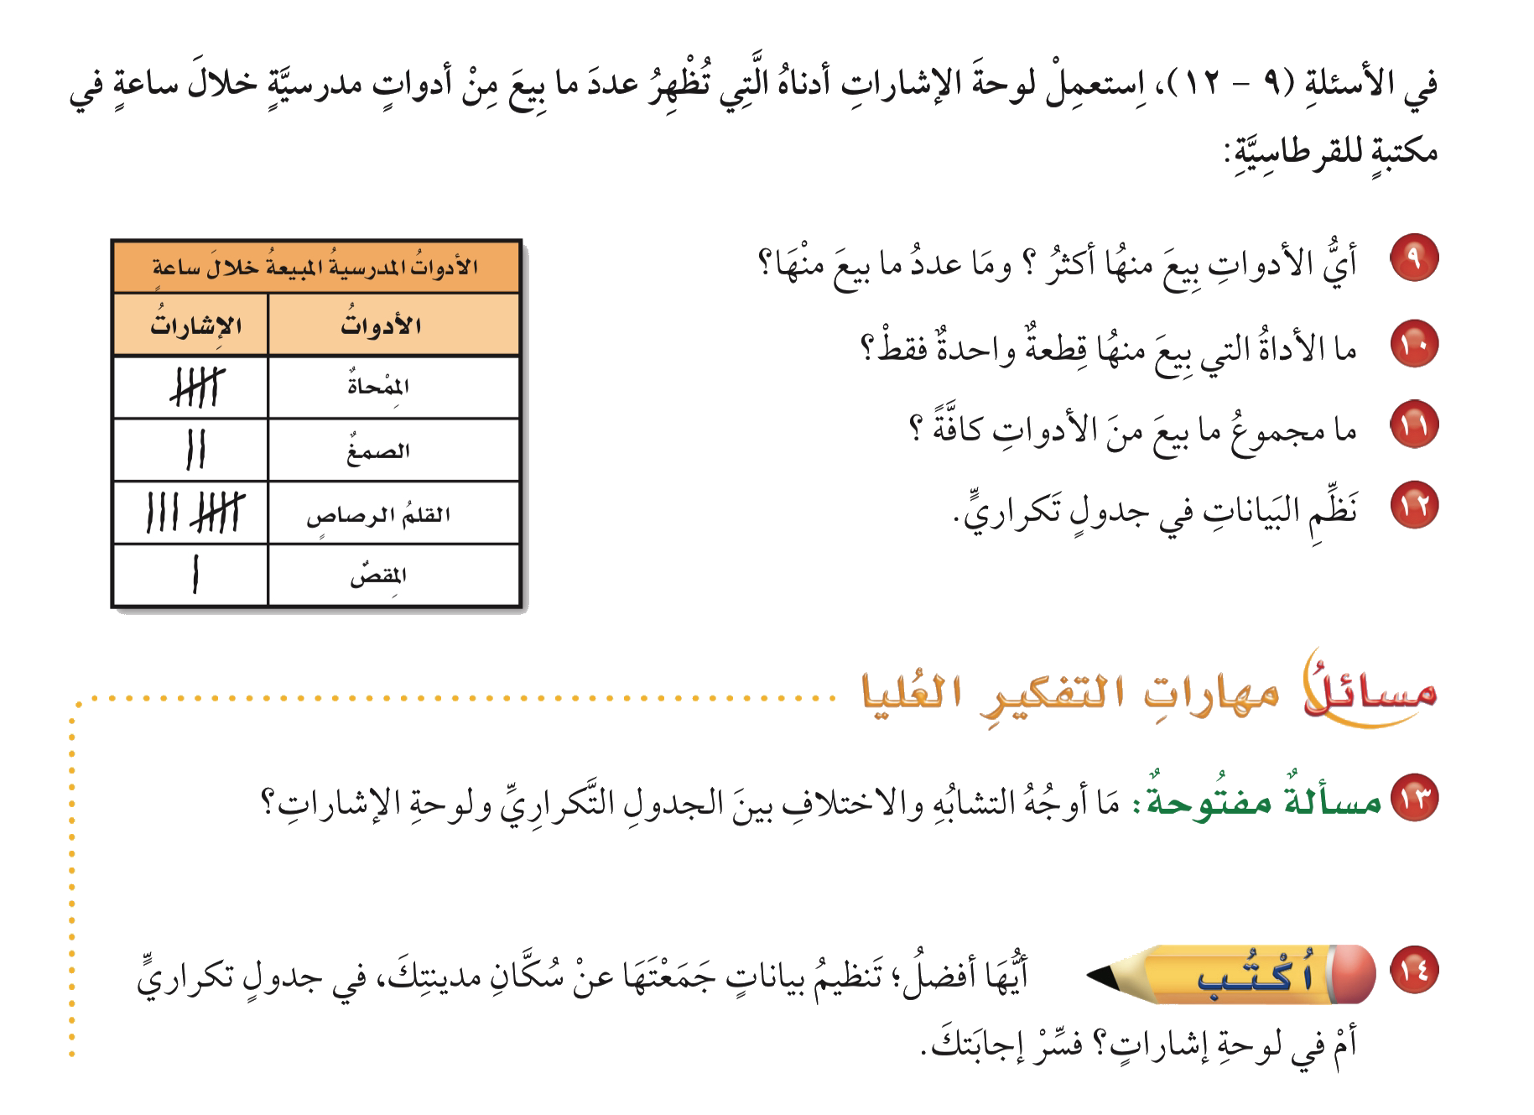
صفحة ٨١

Slide 16
خطة حل المسألة
إنشاء جدول
Aishah Aljuhani

Slide 17
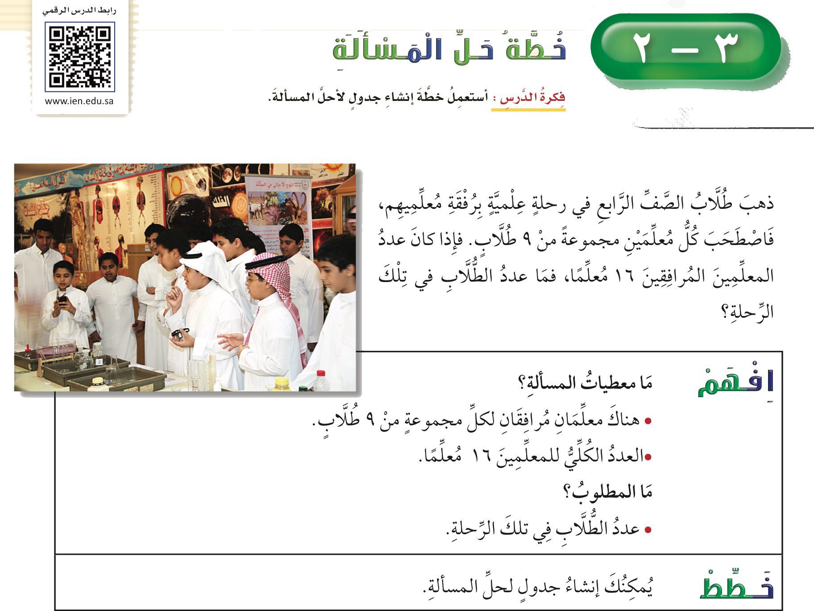
صفحة ٨٢

Slide 18
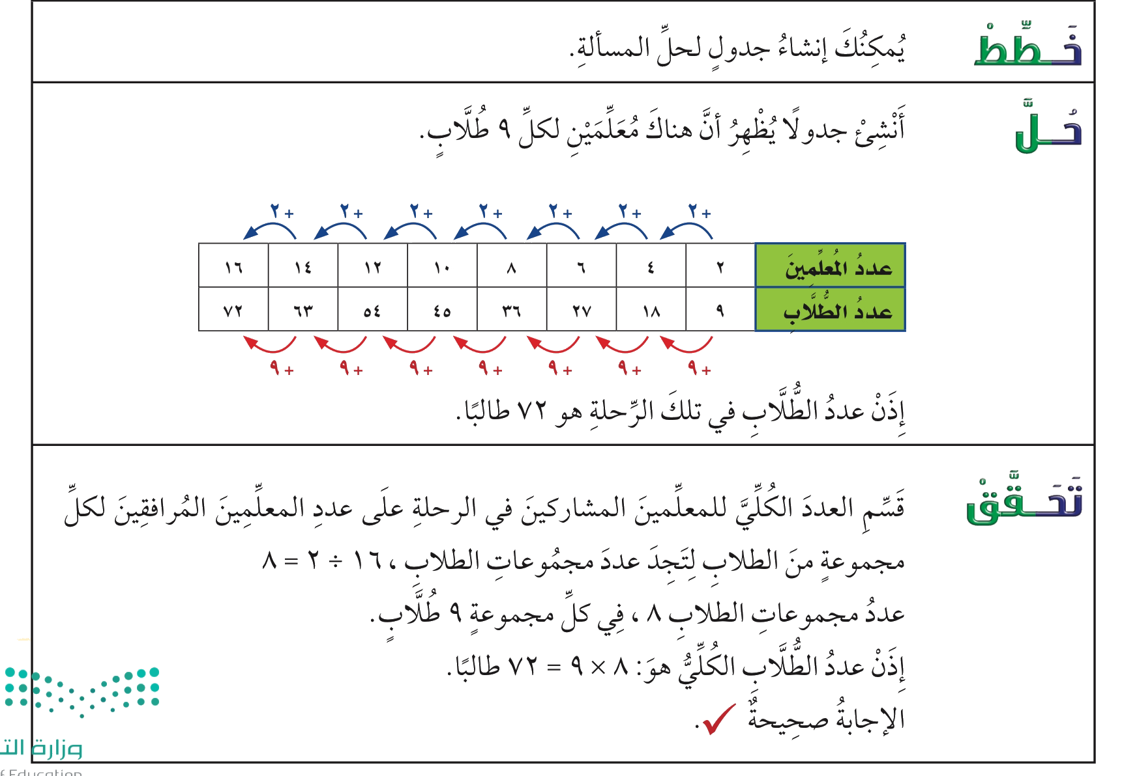
صفحة ٨٢

Slide 19
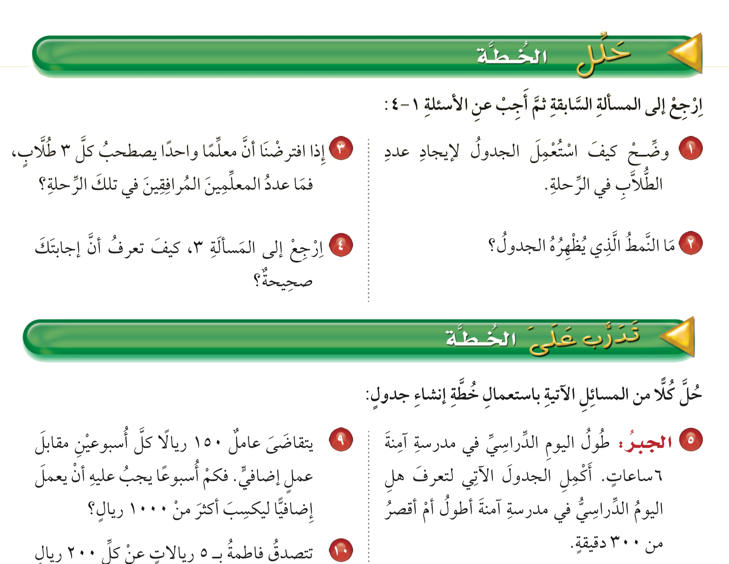
صفحة ٨٣

Slide 20
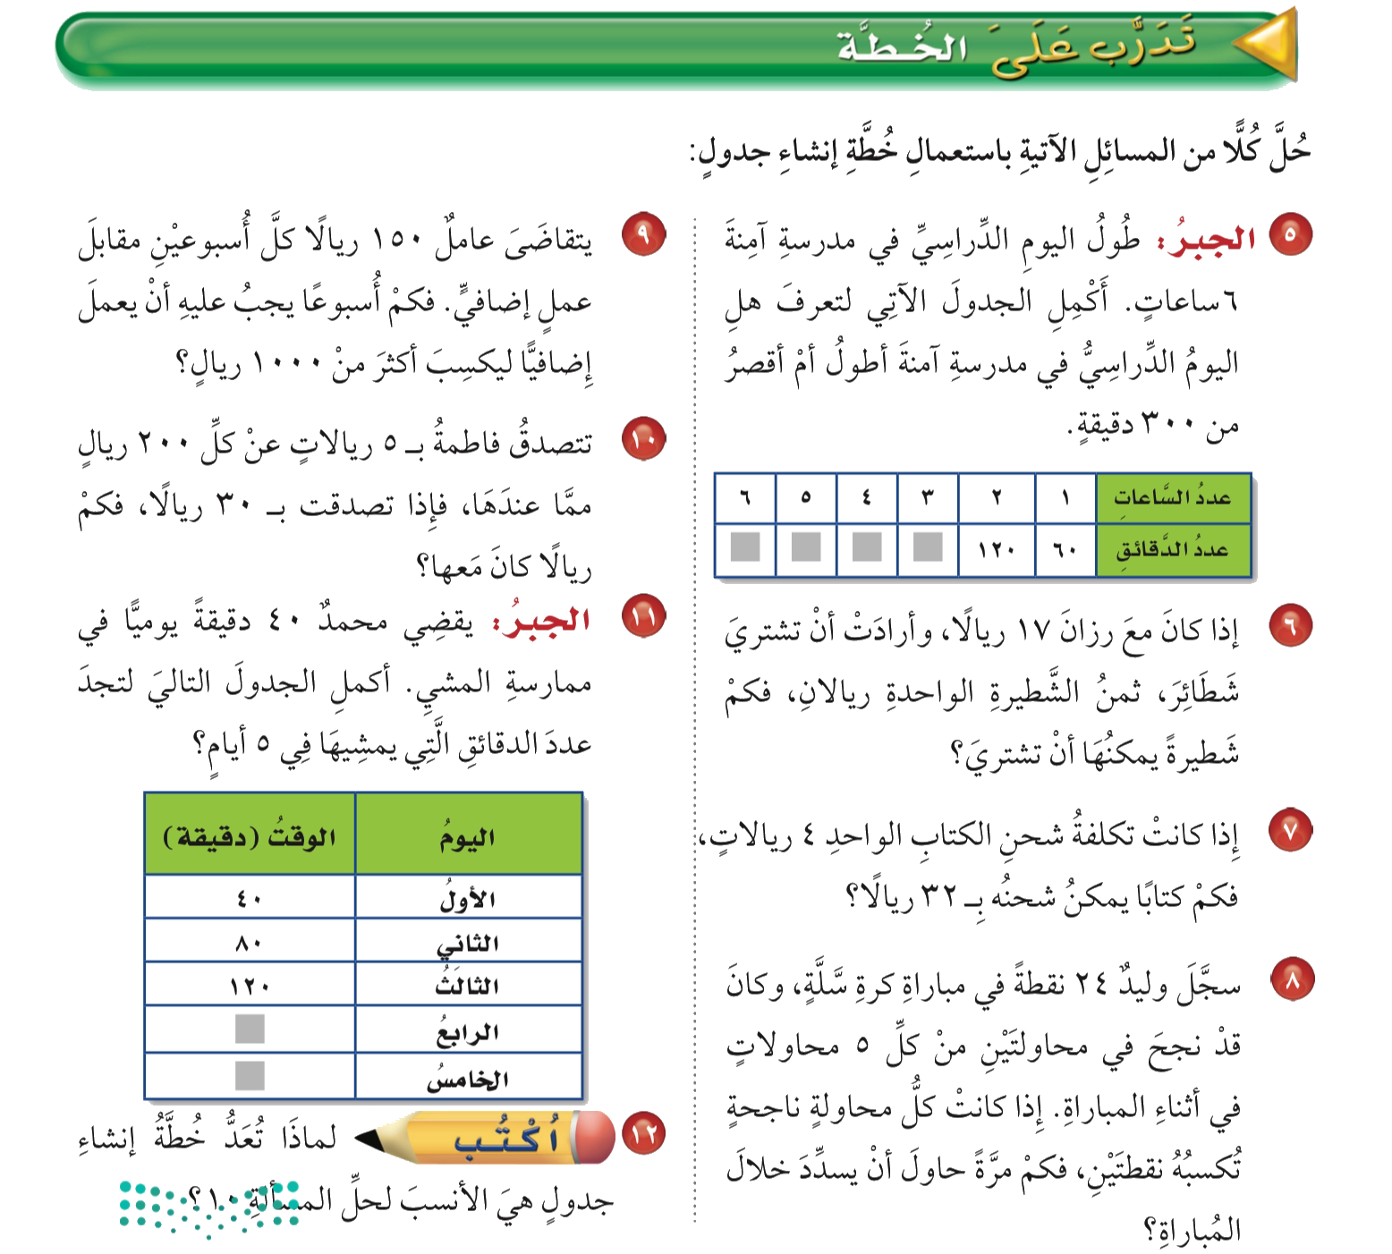
صفحة ٨٣

Slide 21
صفحة ٨٣

Slide 23
التمثيل بالأعمدة
Aishah Aljuhani

Slide 25
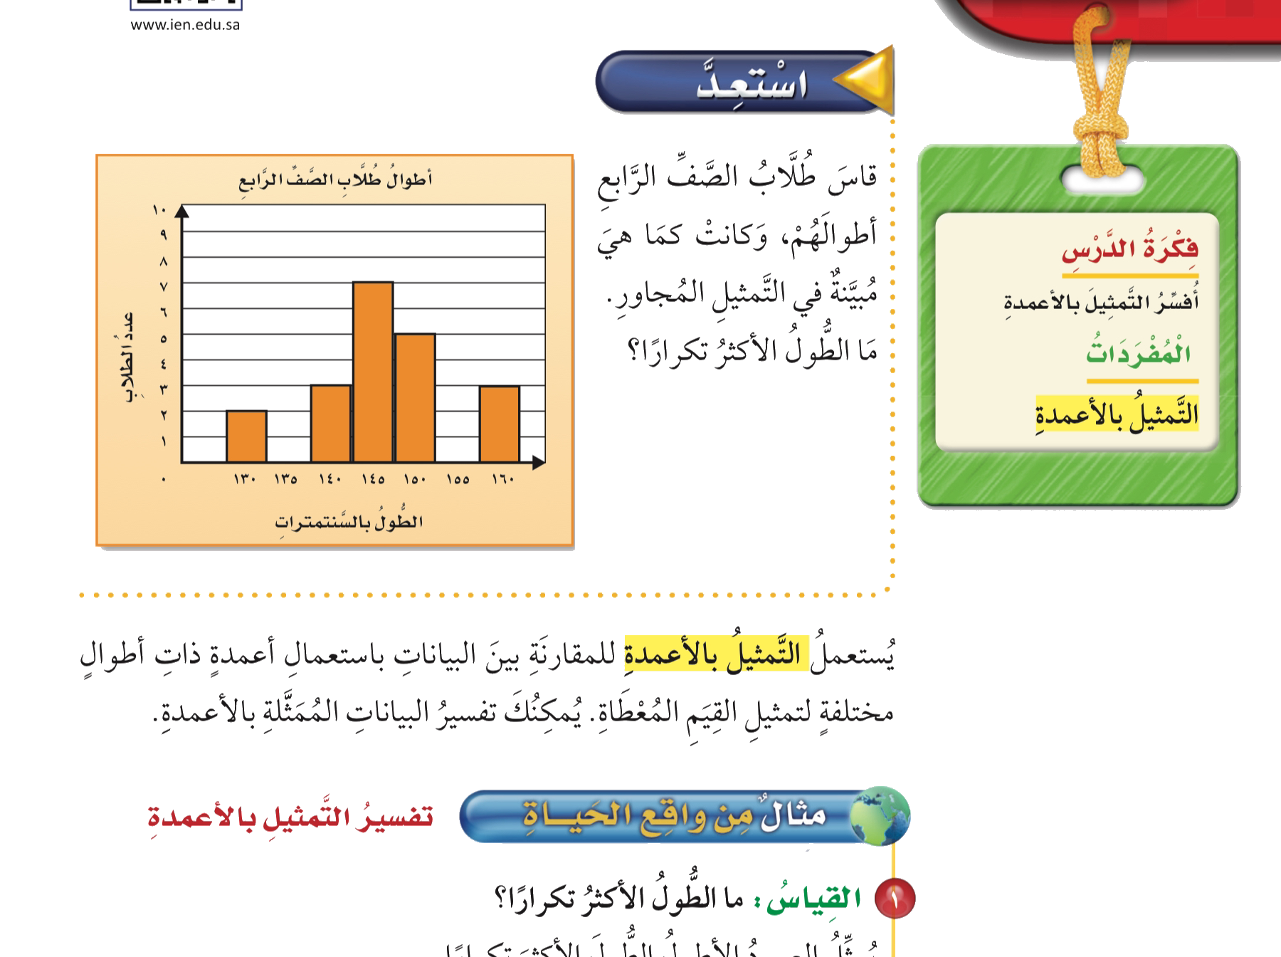
أفسّر التمثيل بالأعمدة

Slide 27
التمثيل بالأعمدة
صفحة ٨٤

Slide 28
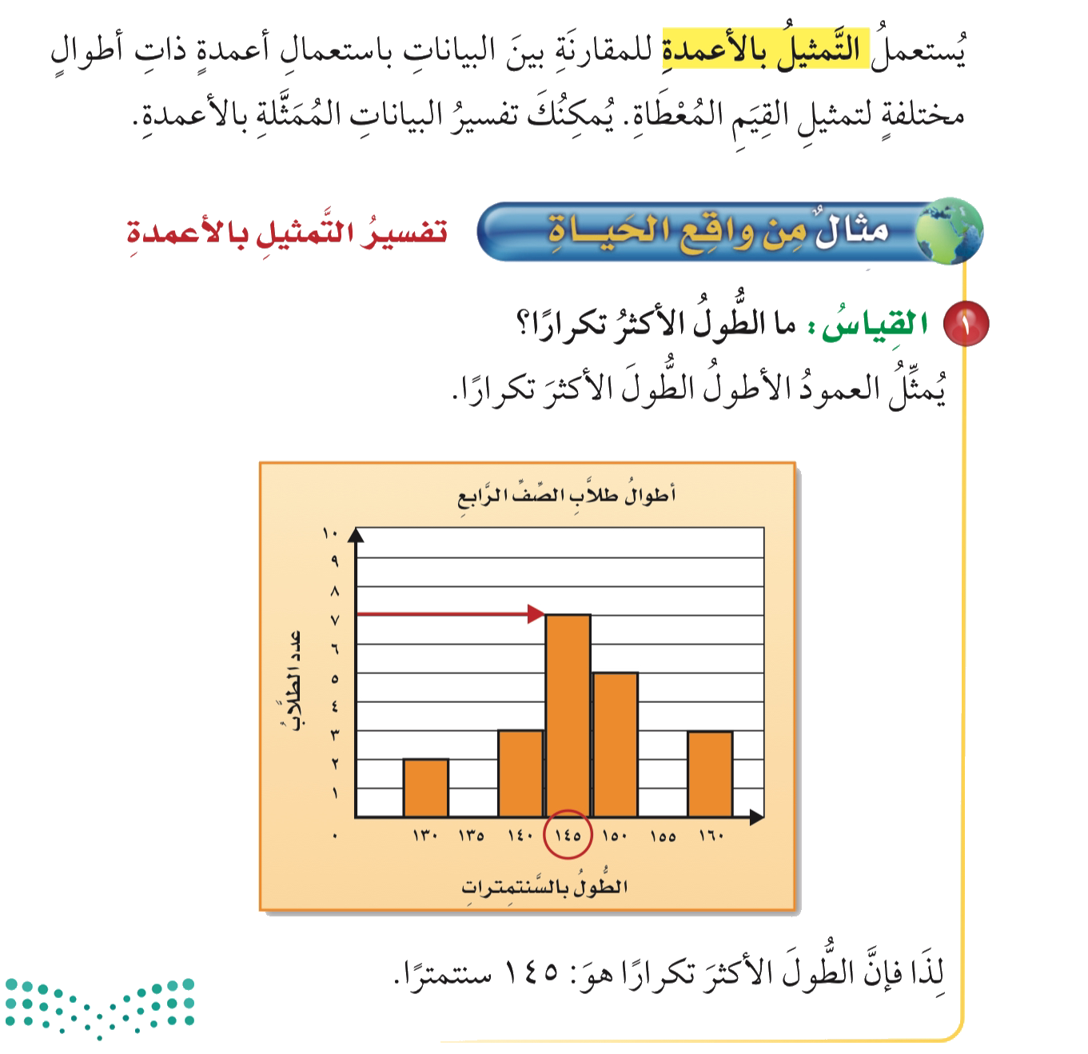
صفحة ٨٤

Slide 29
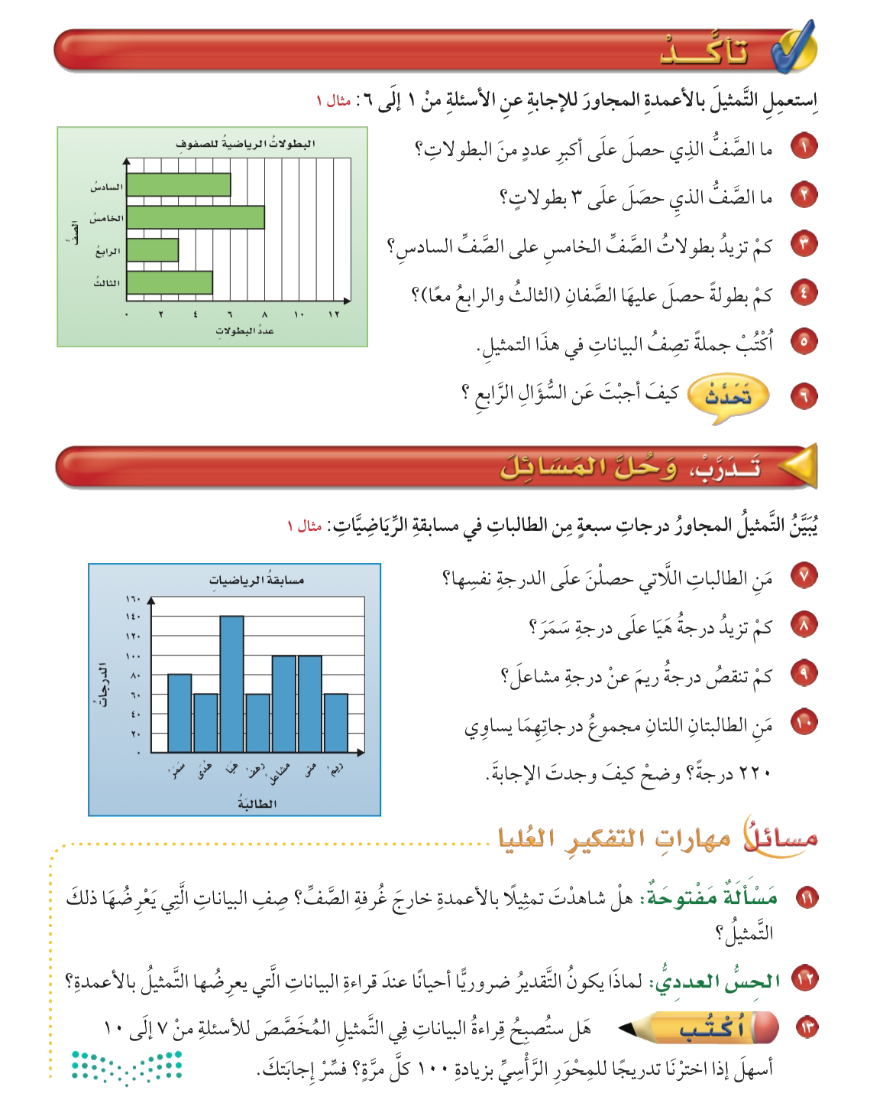
صفحة ٨٥

Slide 30
صفحة ٨٥

Slide 31
صفحة ٨٥

Slide 33
التمثيل بالخطوط
Aishah Aljuhani

Slide 35
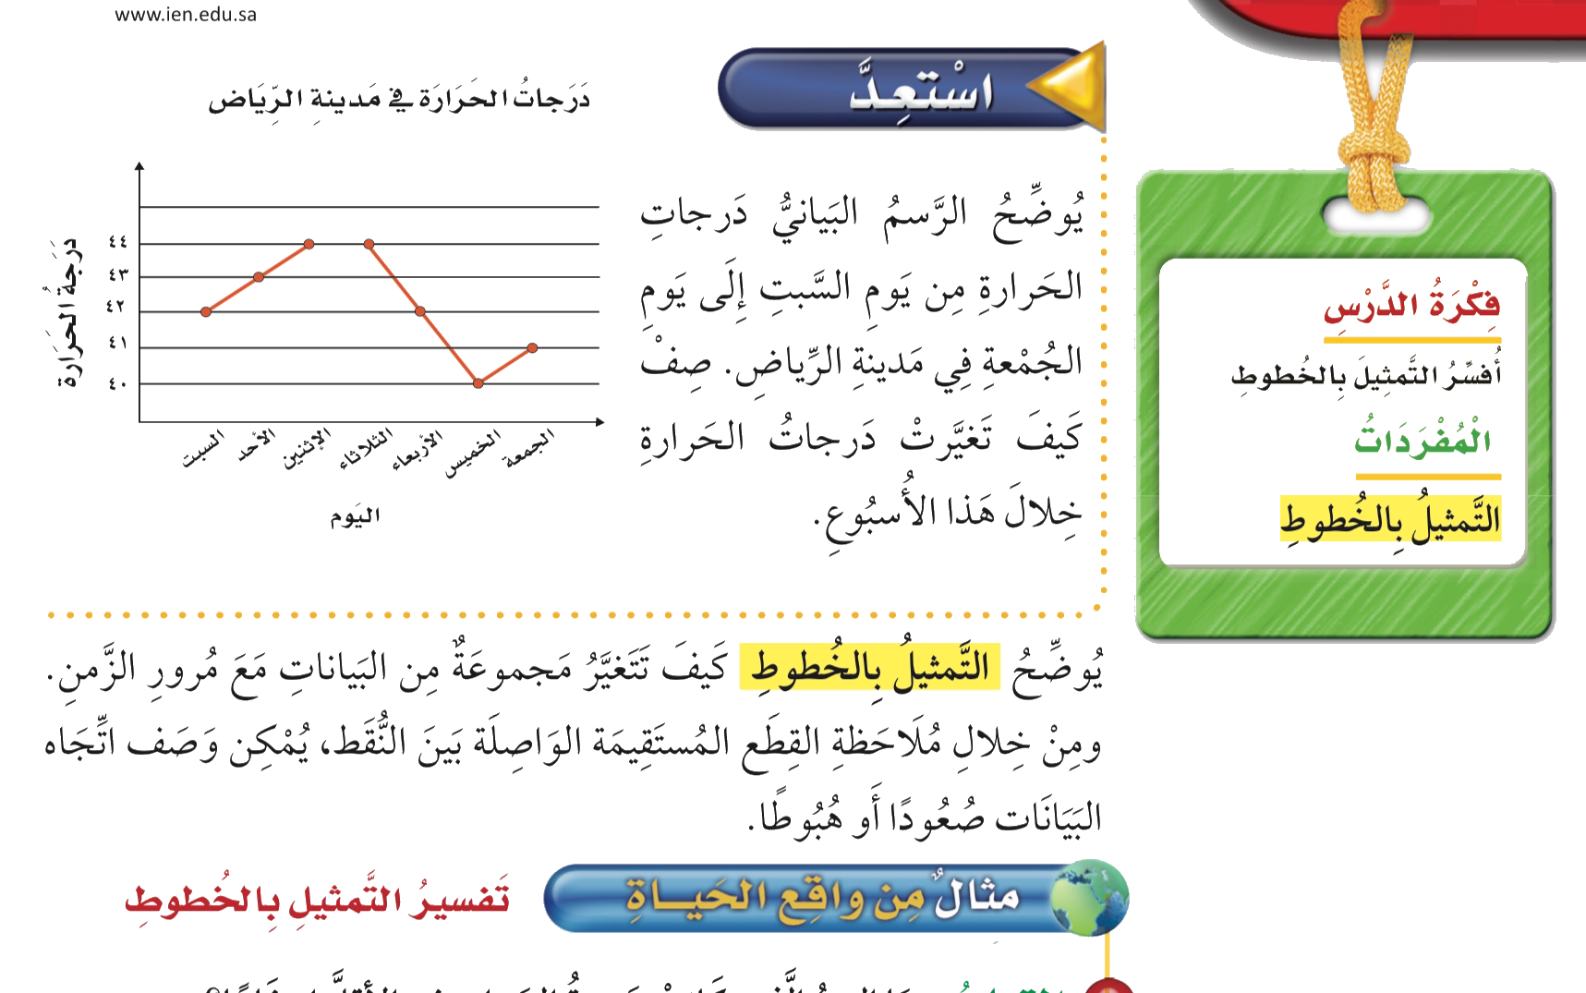
أفسّر التمثيل بالخطوط

Slide 37
التمثيل بالخطوط
صفحة ٨٧

Slide 38
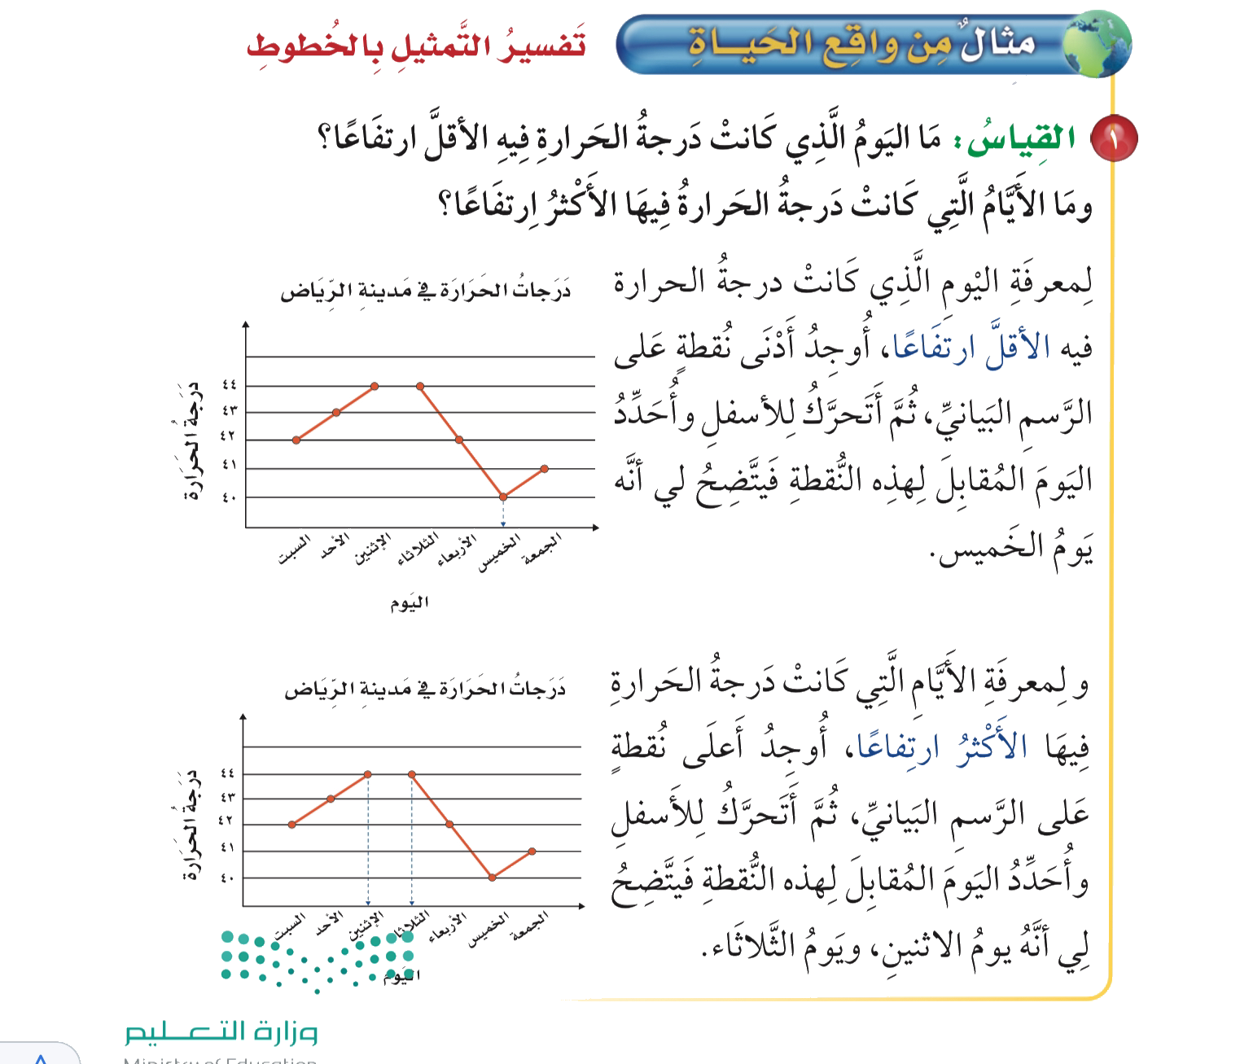
صفحة ٨٧

Slide 39
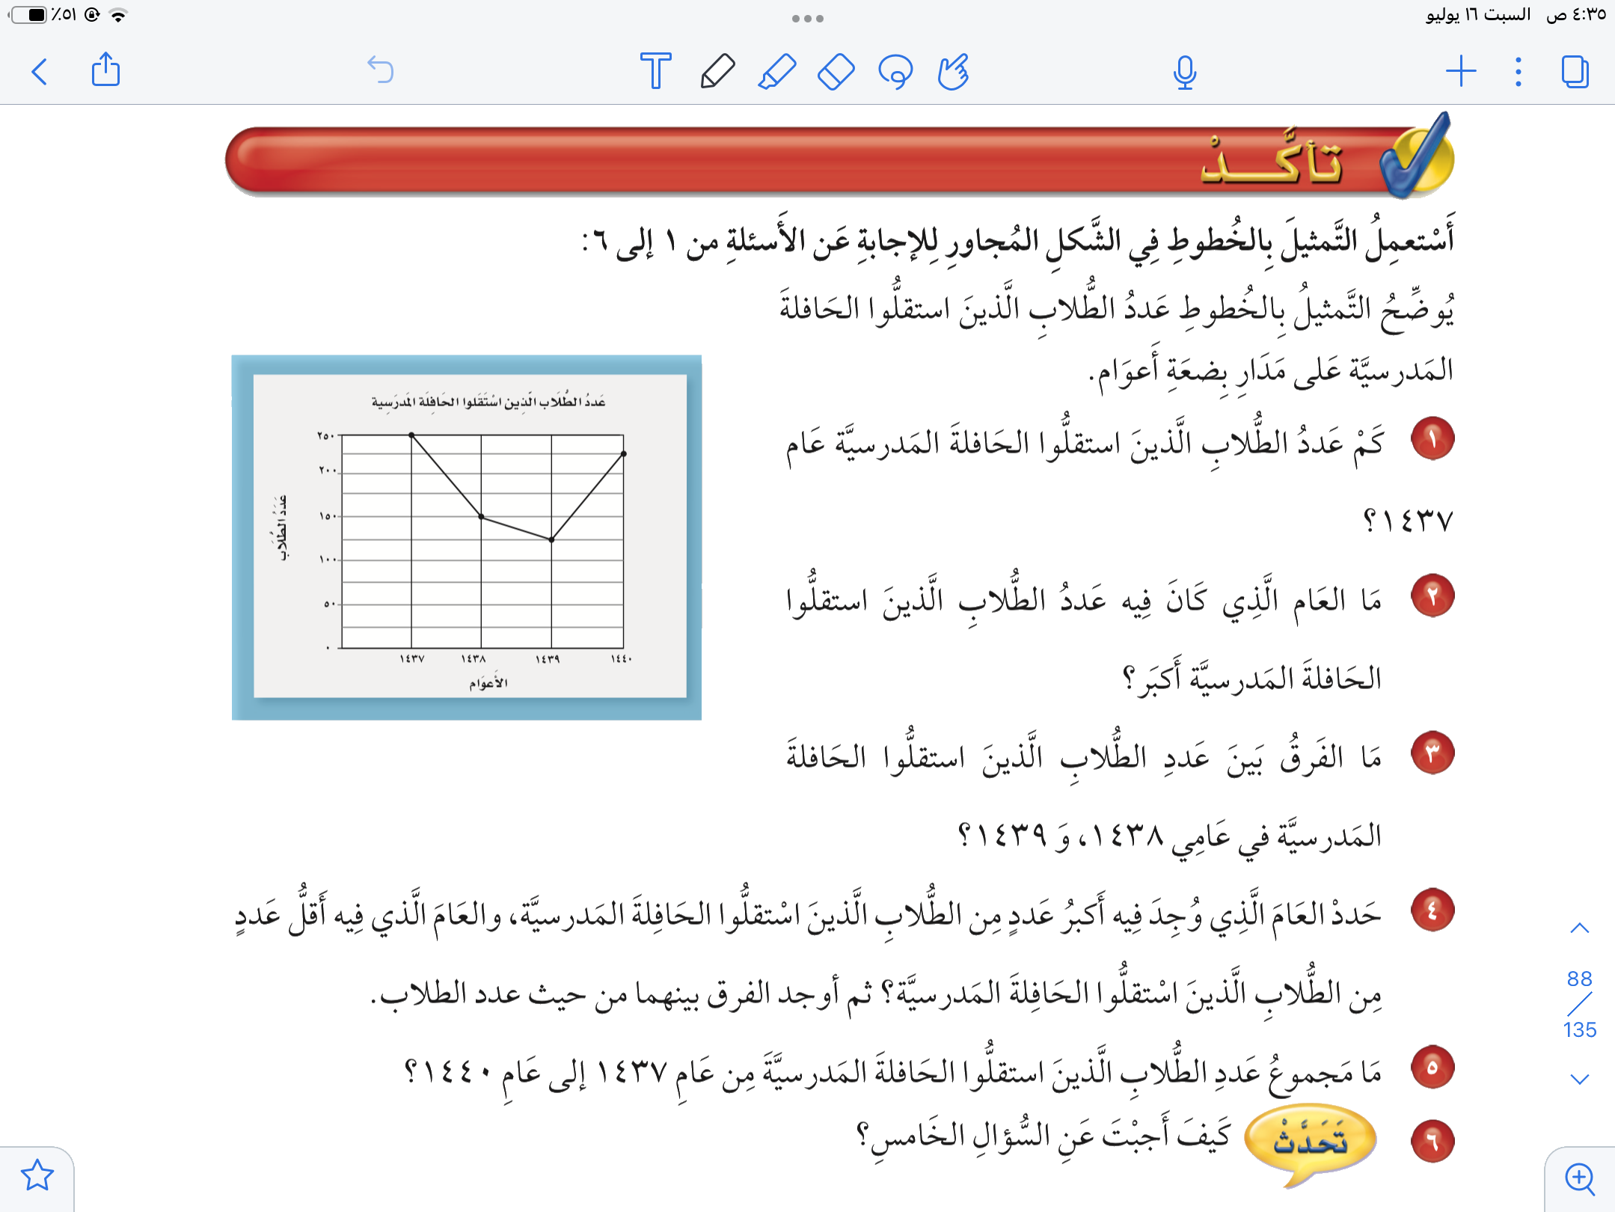
صفحة ٨٨

Slide 40
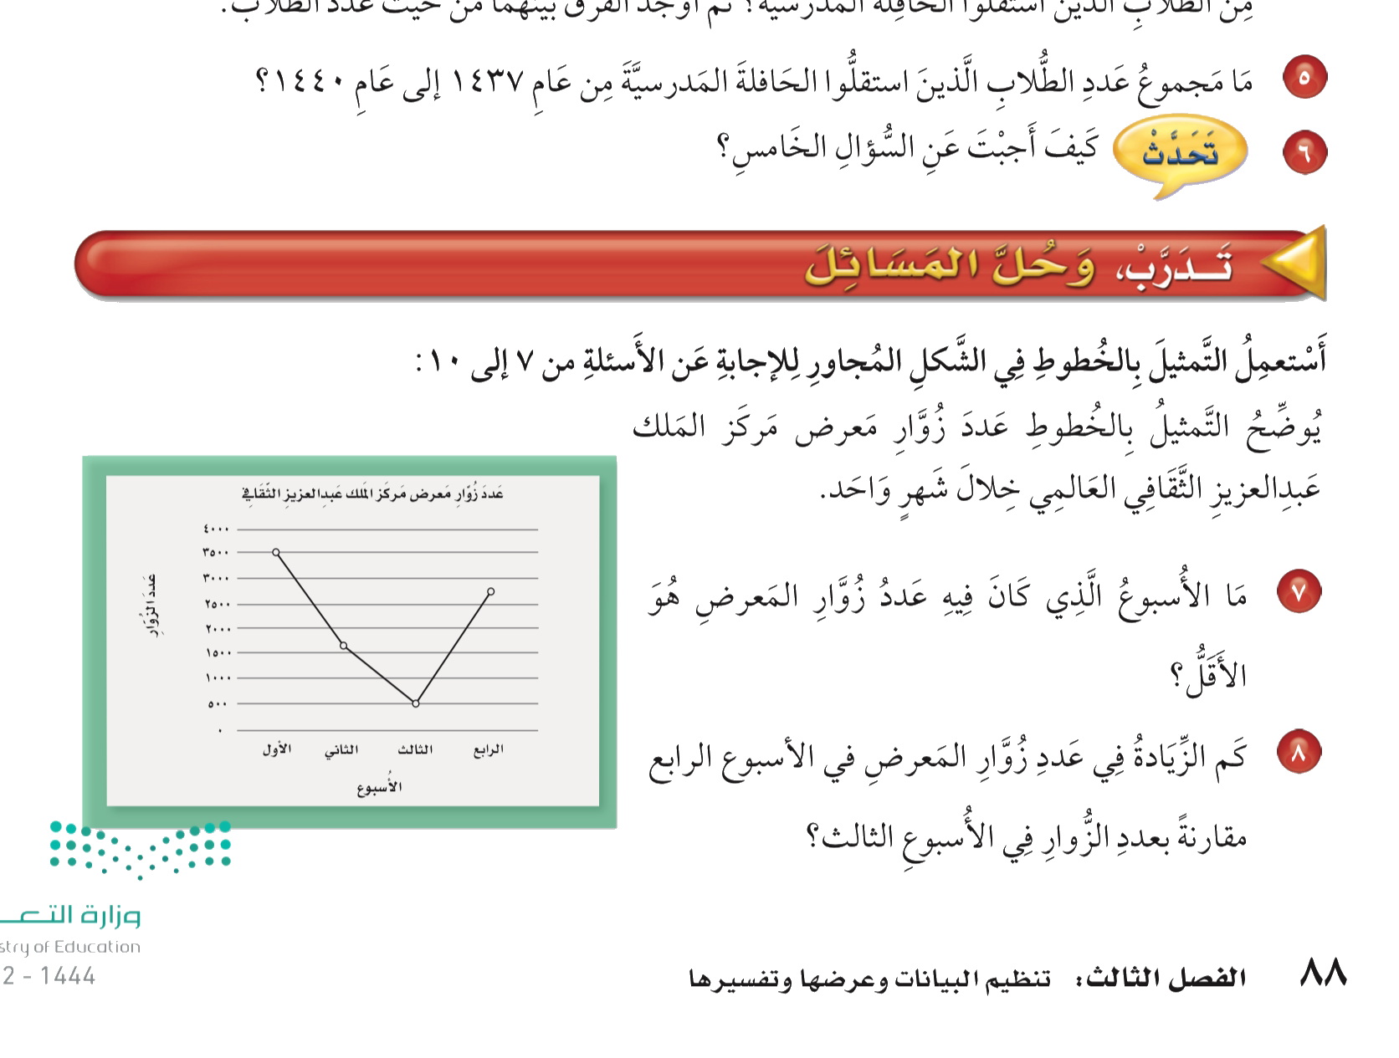
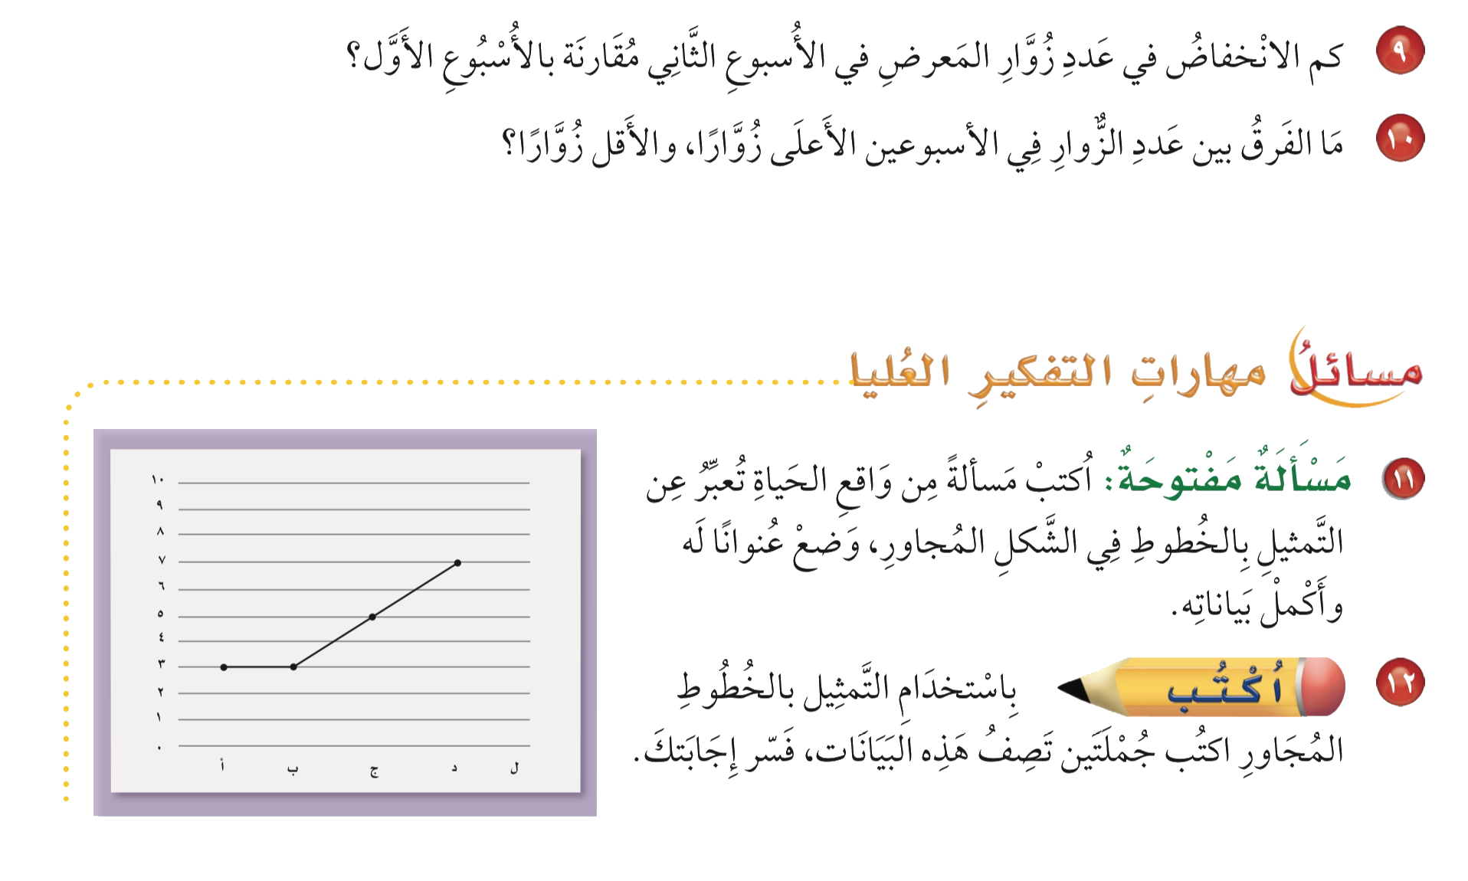
صفحة ٨٨

Slide 41
صفحة ٨٩

Slide 43
التمثيل بالقطاعات الدائرية
Aishah Aljuhani

Slide 45
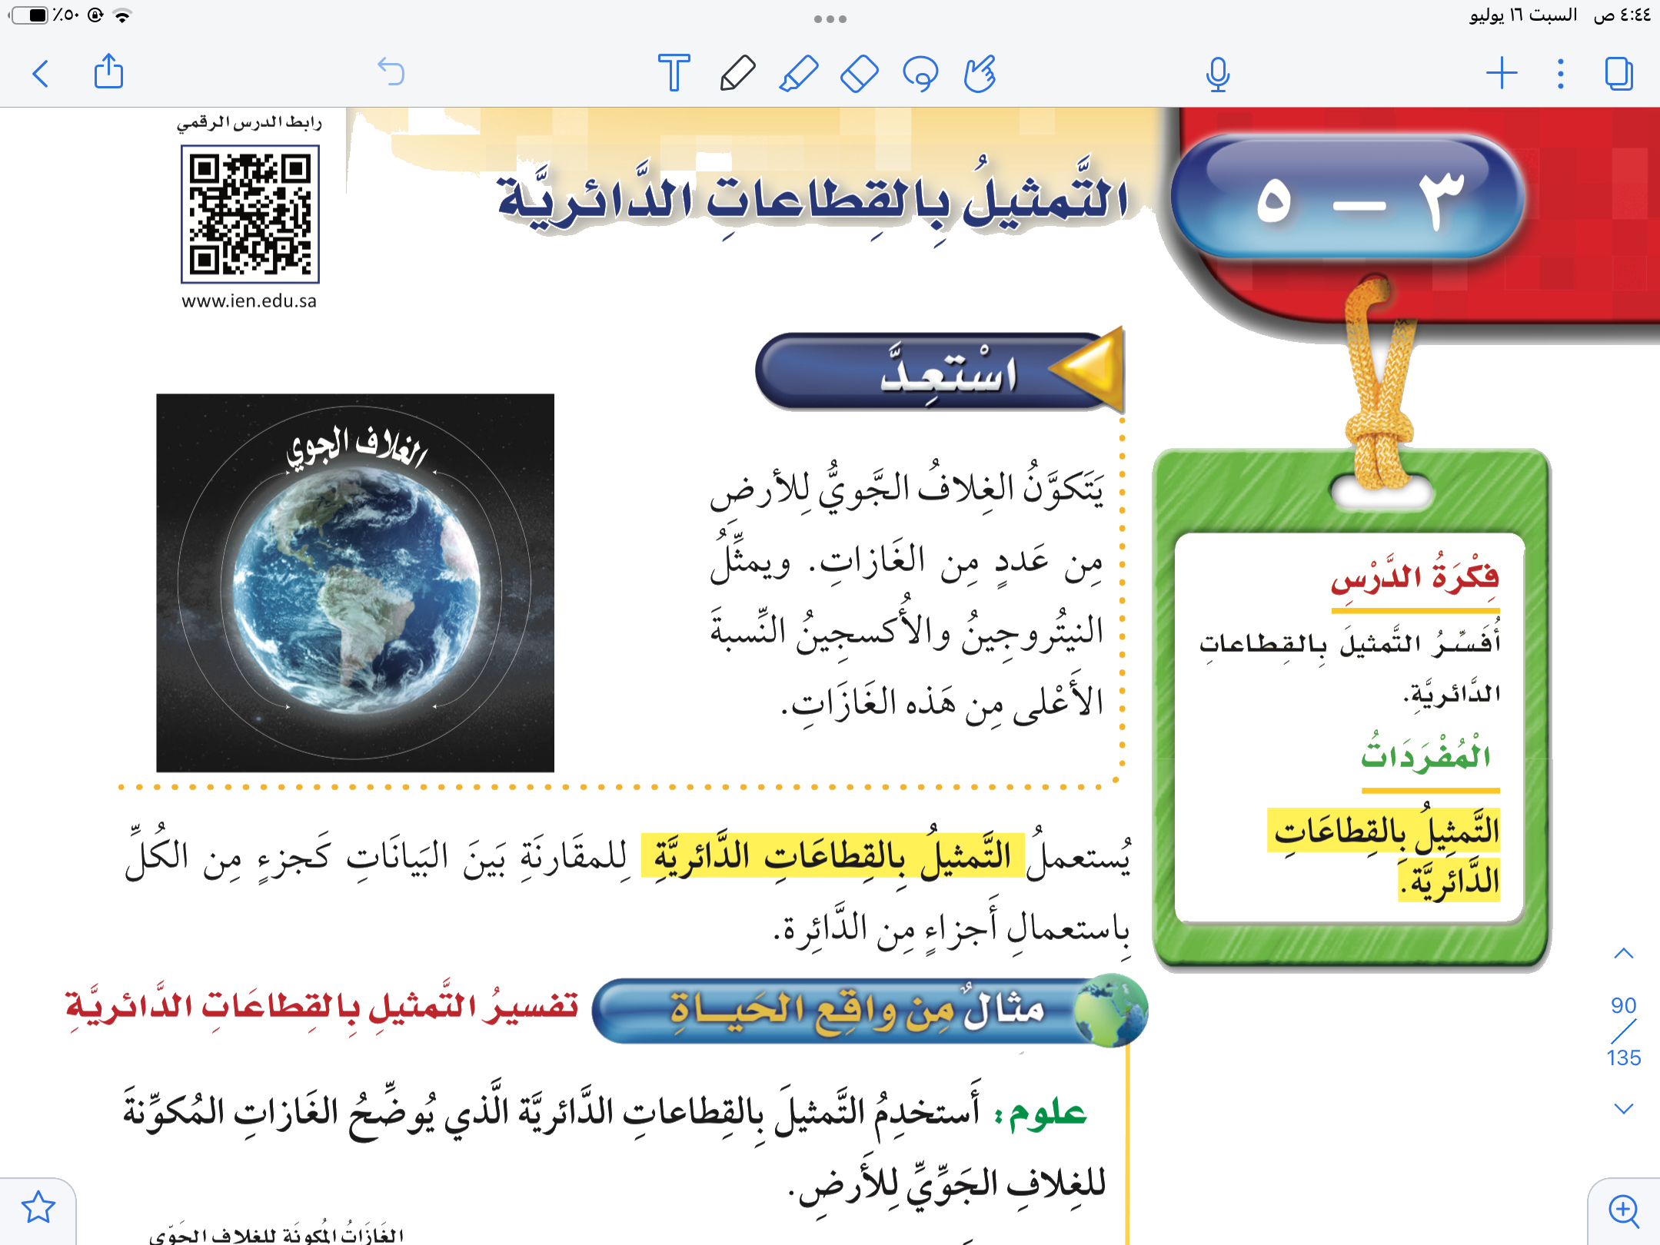
أفسّر التمثيل
بالقطاعات الدائرية

Slide 47
التمثيل بالقطاعات الدائرية
صفحة ٩٠

Slide 48
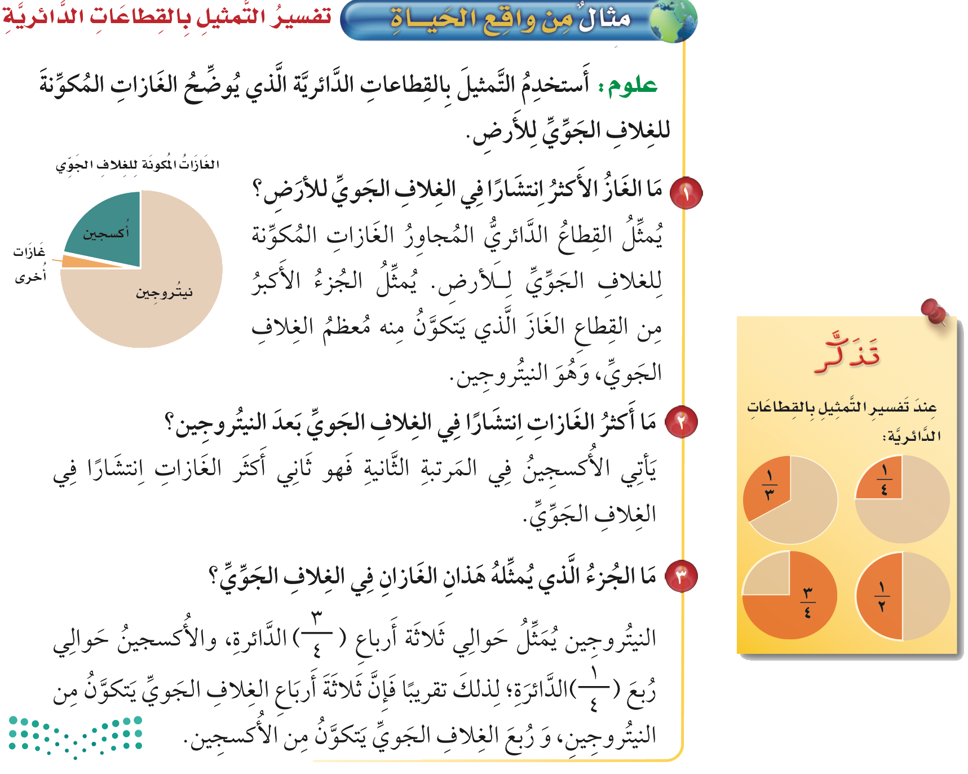
صفحة ٩٠

Slide 49
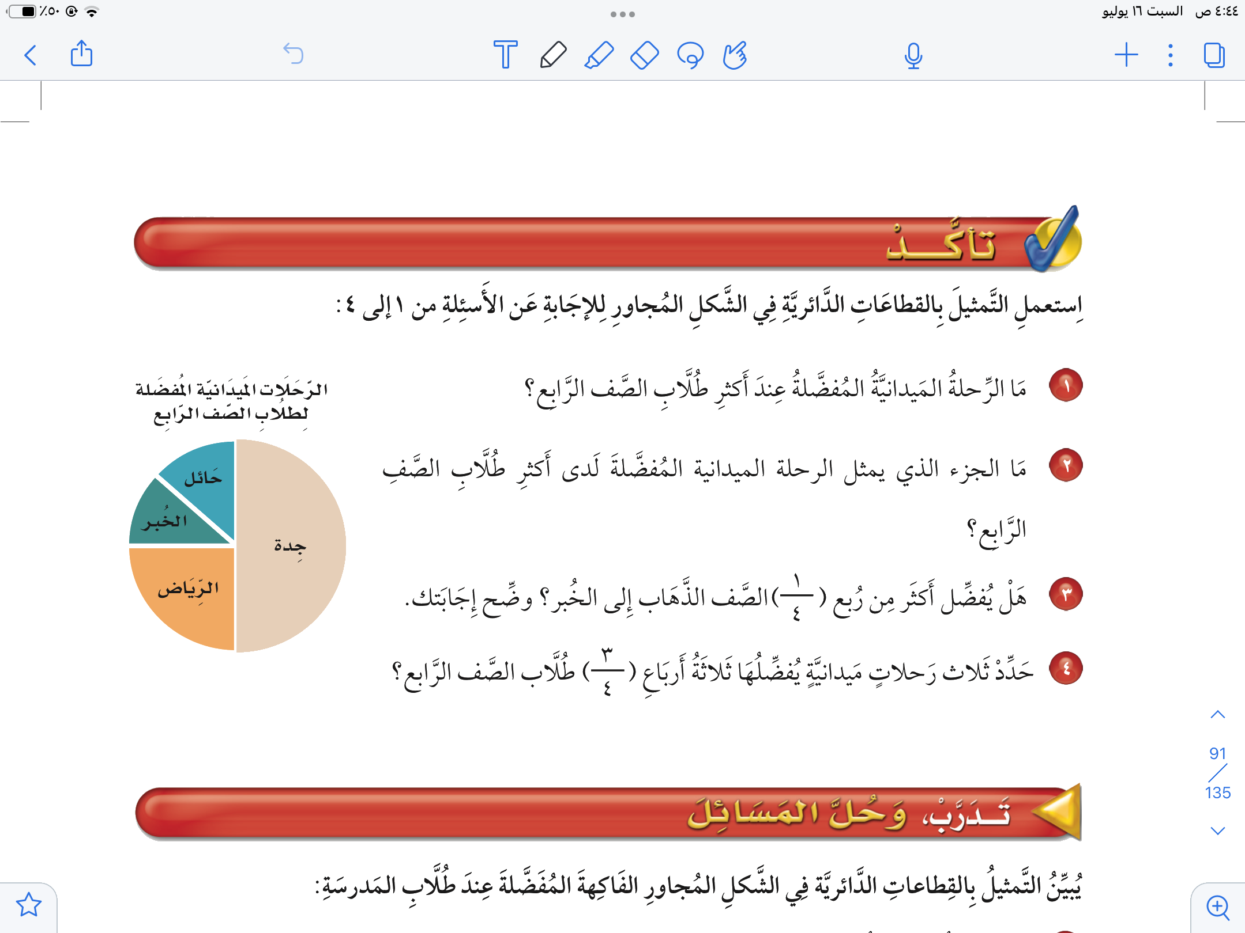
صفحة ٩١

Slide 50
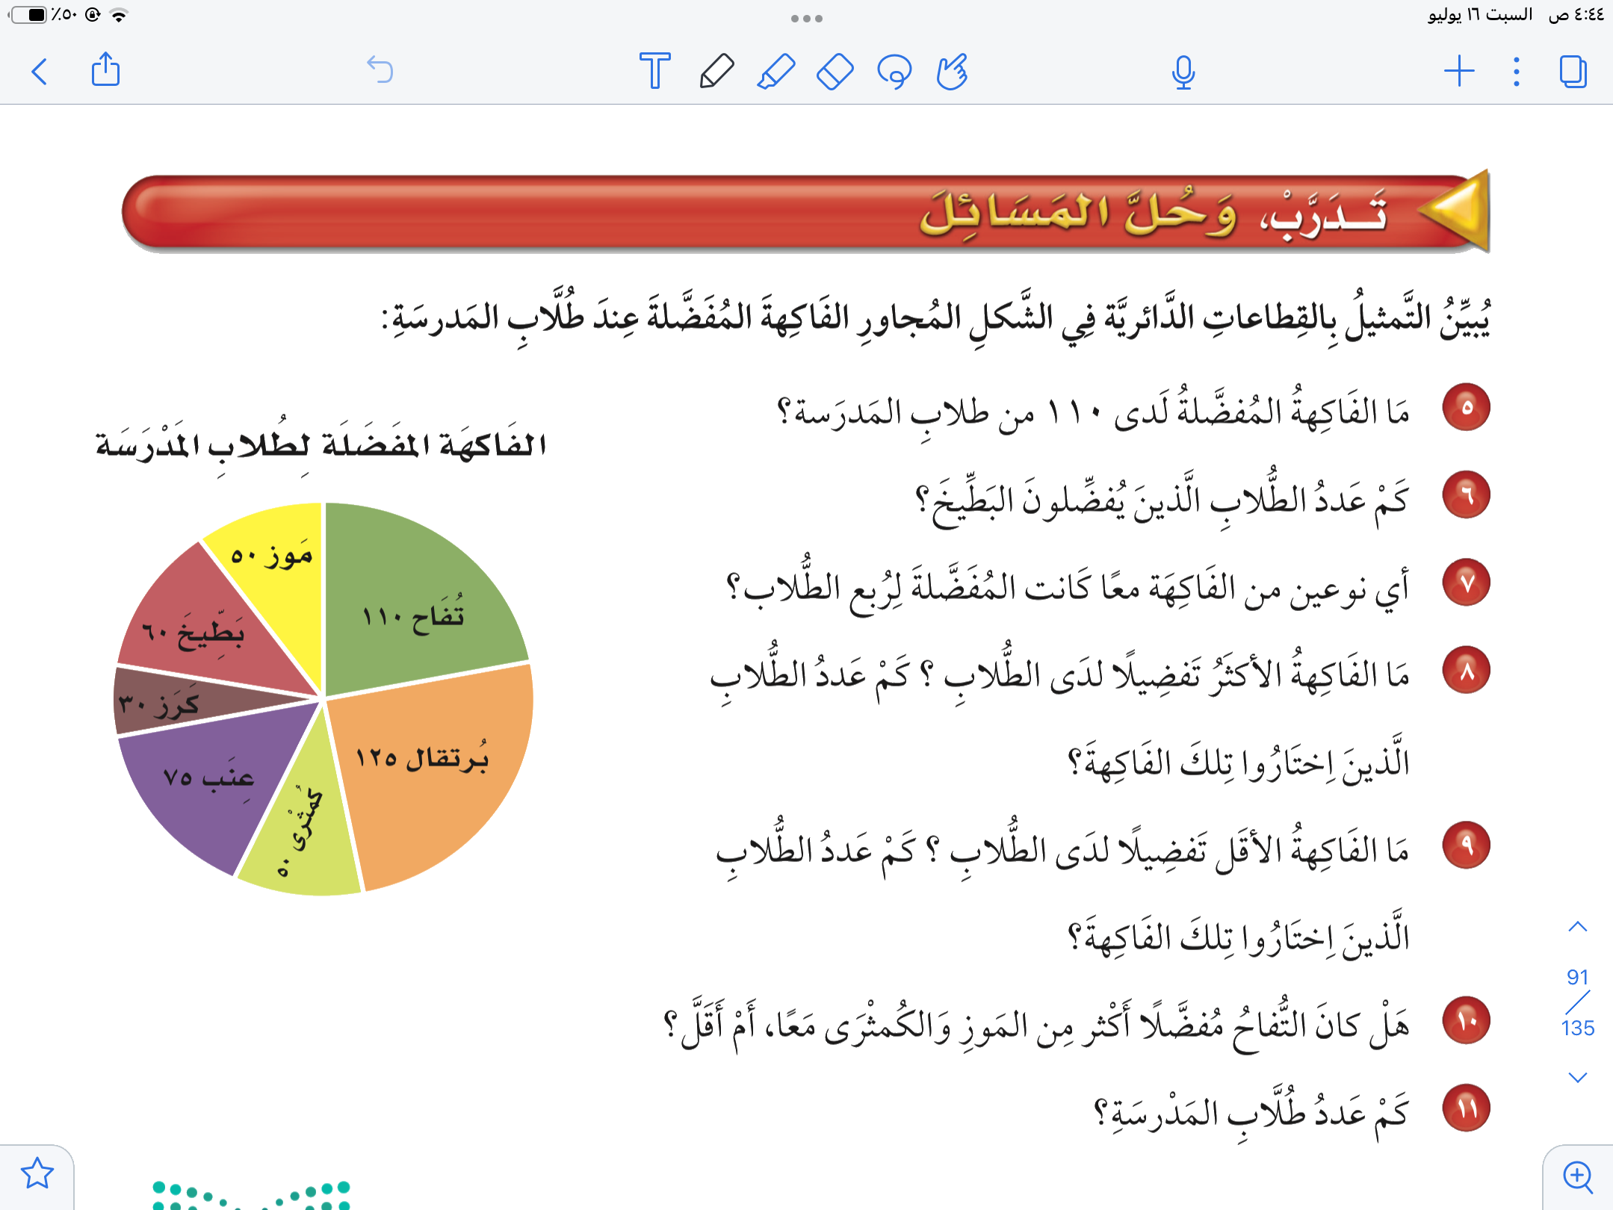
صفحة ٩١

Slide 51
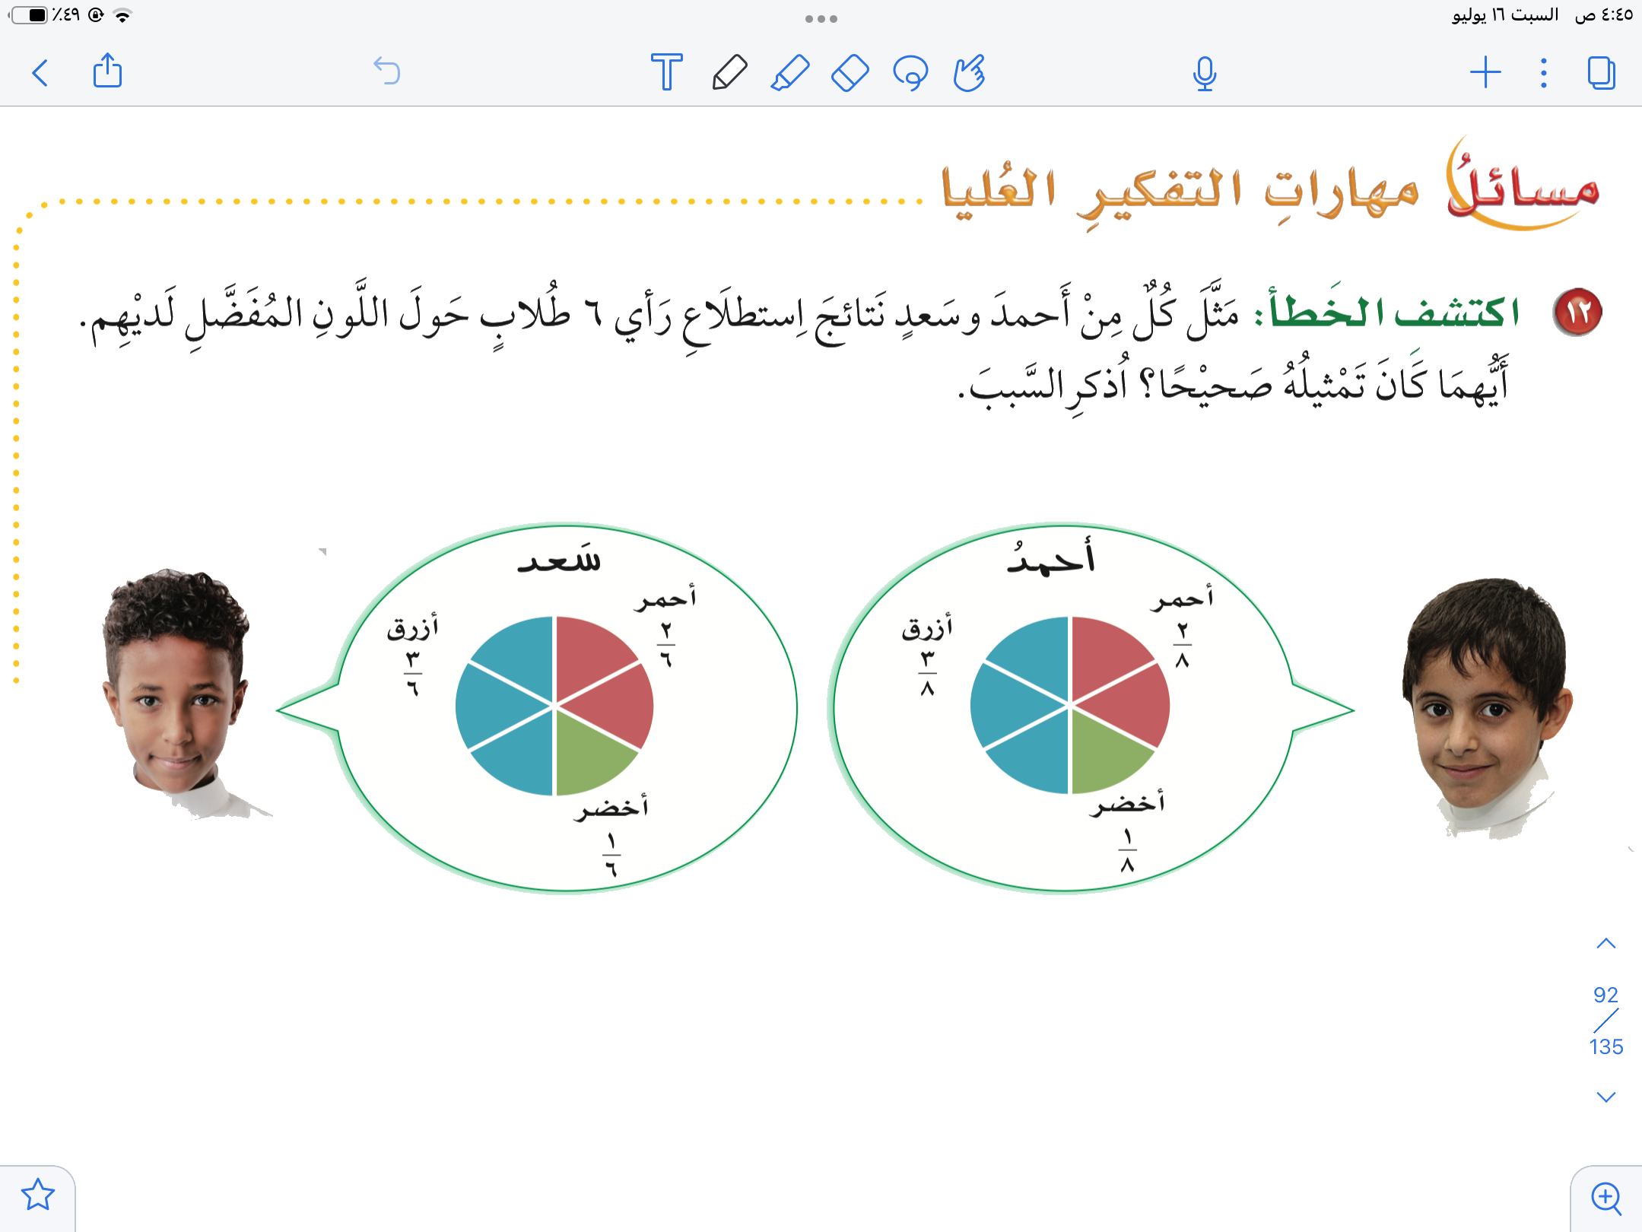
صفحة ٩٢

Slide 53
الاحتمال
Aishah Aljuhani

Slide 55
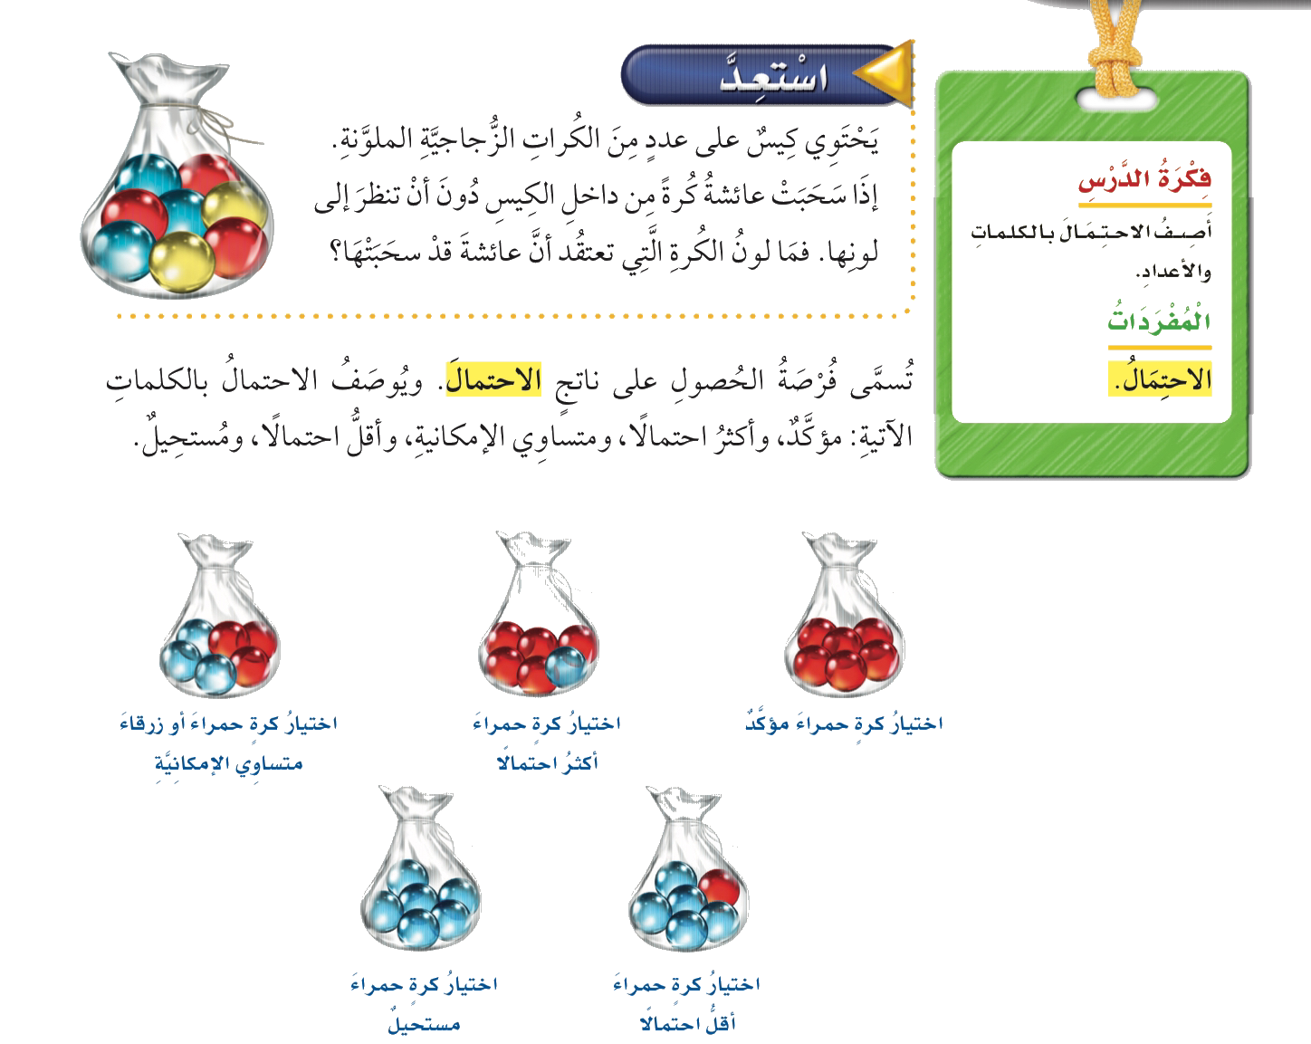
أصف الاحتمال
بالكلمات و الأعداد

Slide 57
الاحتمال
صفحة ٩٣

Slide 58
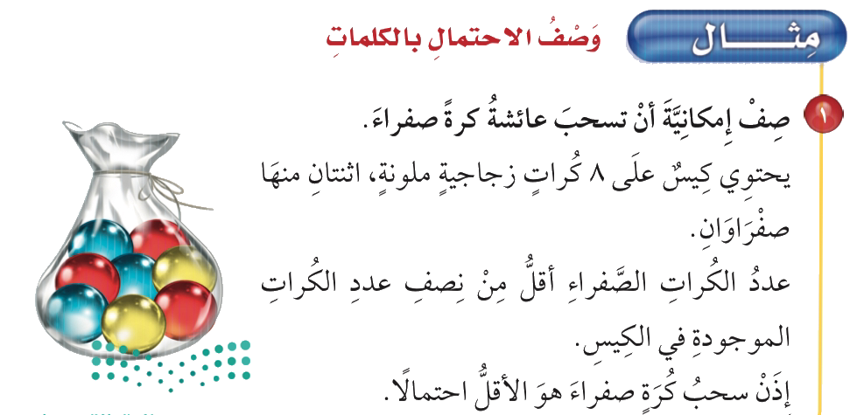
صفحة ٩٣

Slide 59
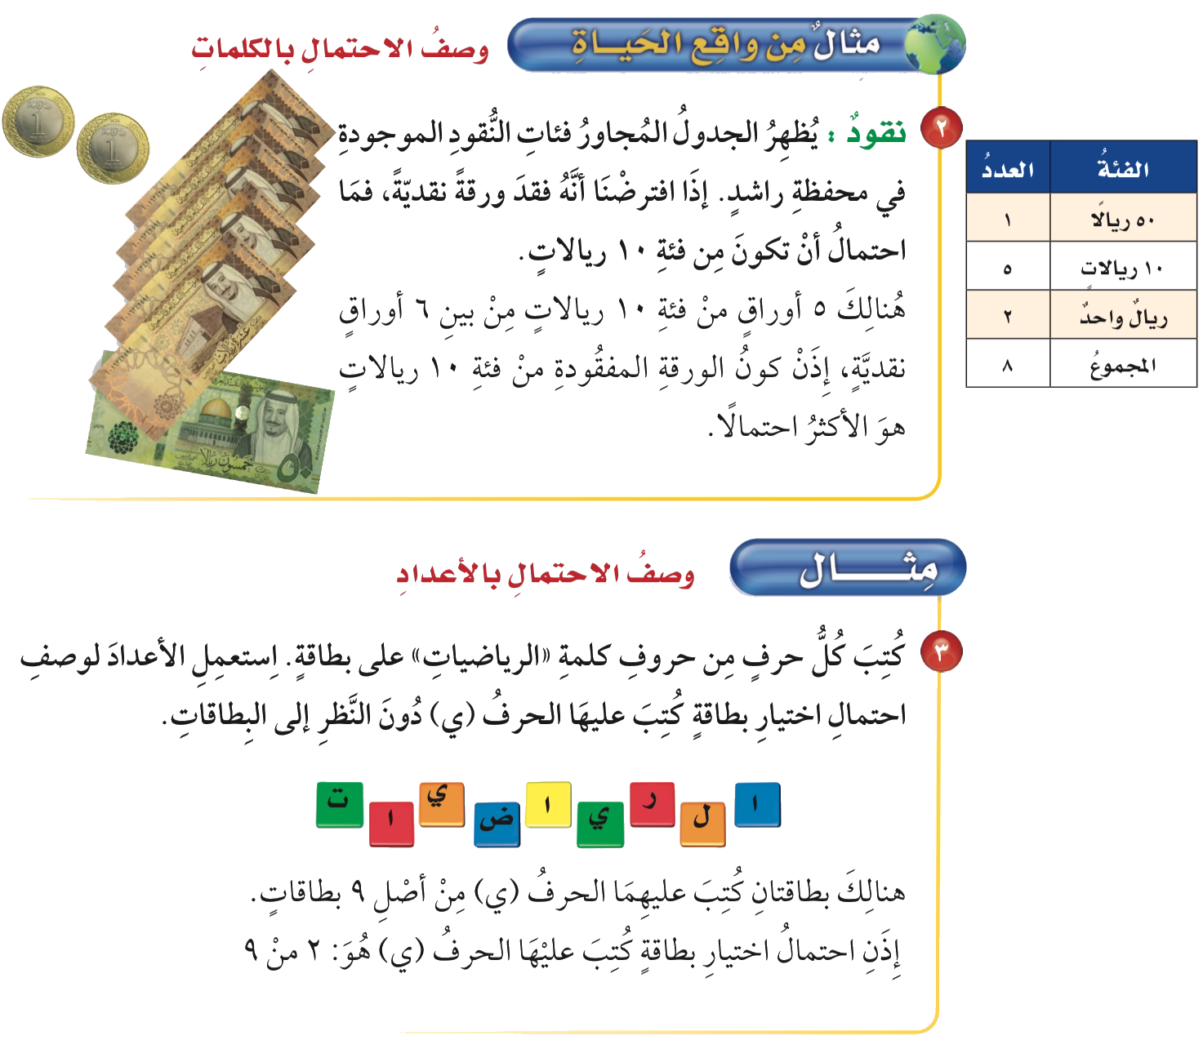
صفحة ٩٤

Slide 60
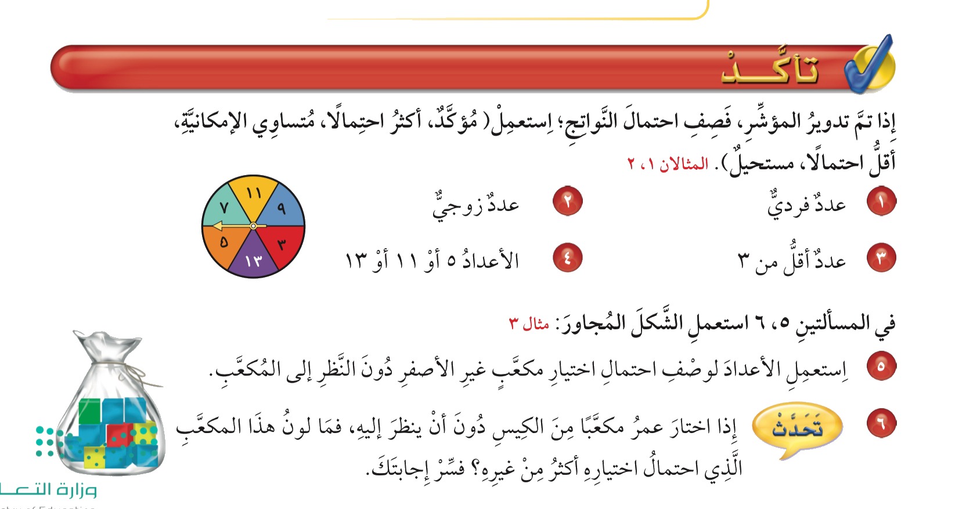
صفحة ٩٤

Slide 61
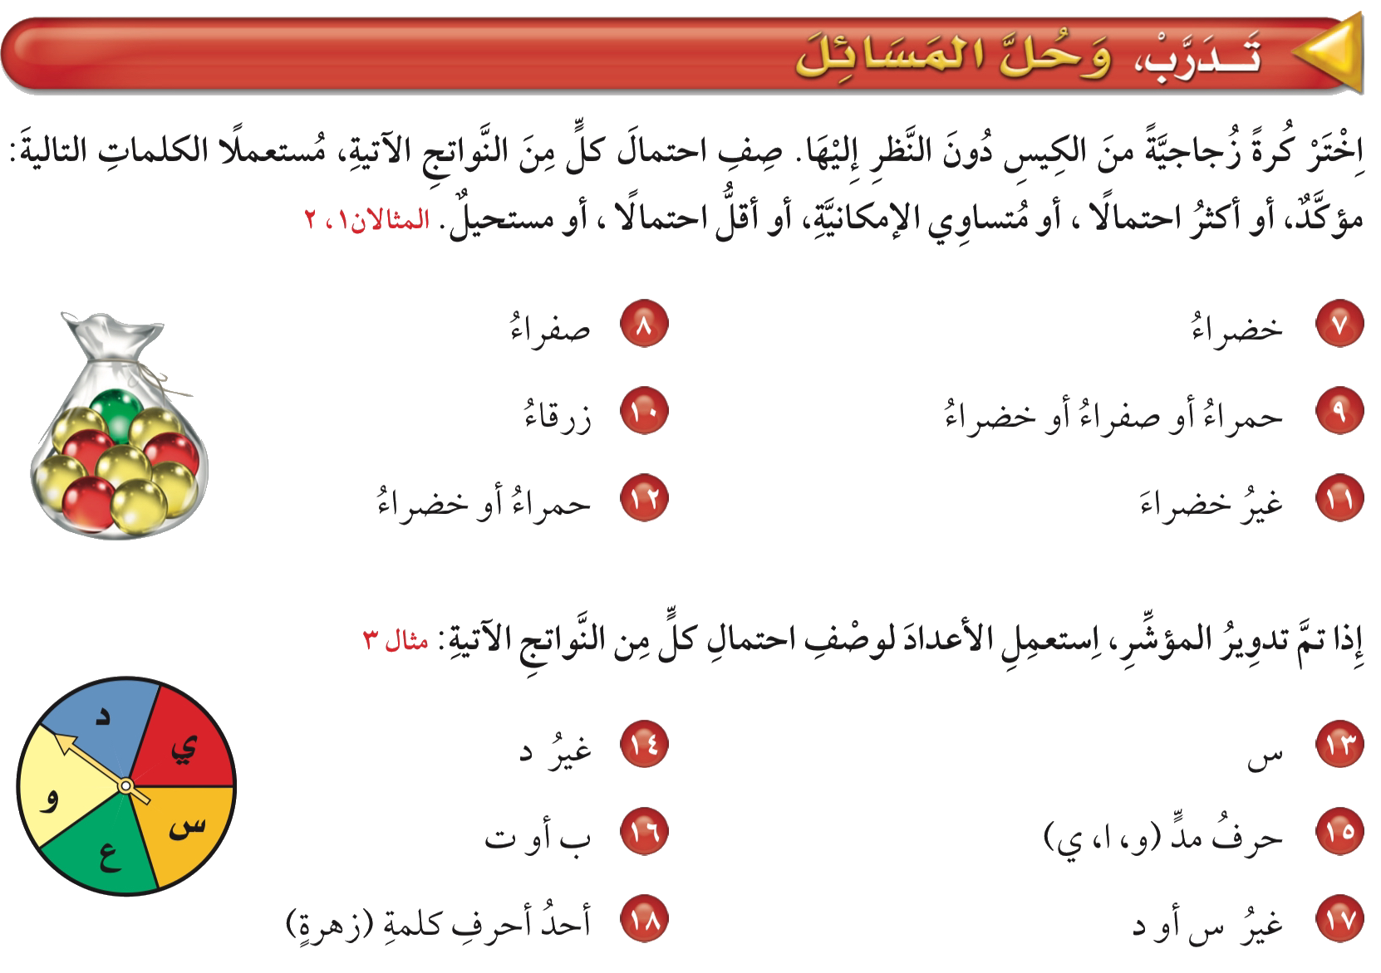
صفحة ٩٥

Slide 62
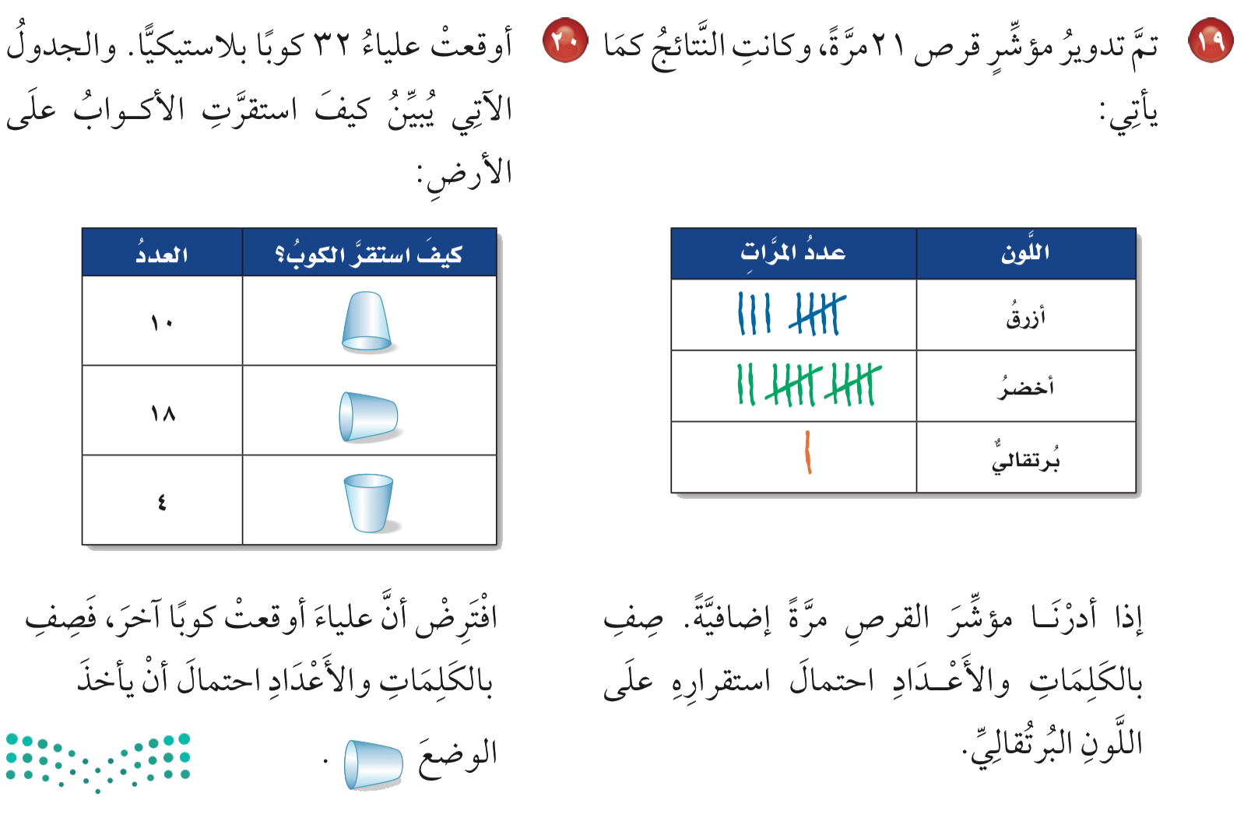
صفحة ٩٥

Slide 63
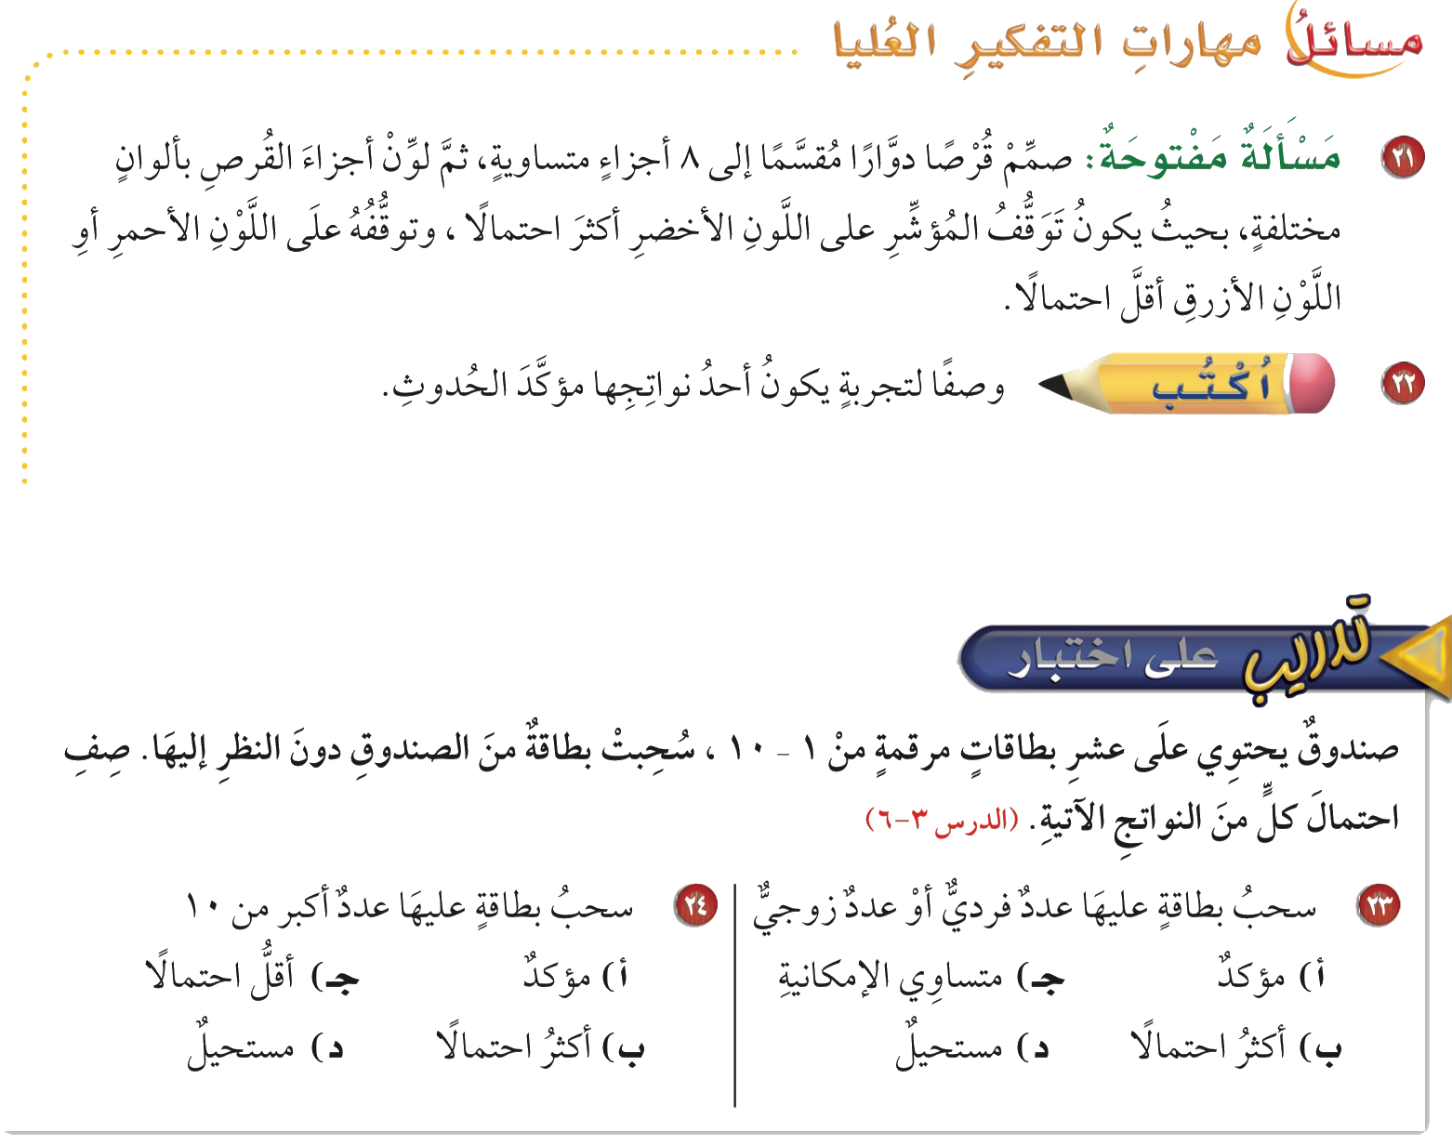
صفحة ٩٦

